Slide 1


Lesson1: Casual Conversation
Trò chuyện xã giao
Goal: Student should be able to read, listen, speak and write 10 things.
Mục tiêu: Học viên có thể đọc, nghe, nói và viết được 10 điều.
Web: https://VietHopeChurch
6301 Elder Creek Rd, Sacramento, CA 95824 (916)396-9999 FB:VietHopeChurch

Slide 2
Lesson1 Conversation1
Scenario: A guest arrives at the home for a short visit.
Kịch bản: Một vị khách đến thăm trong một thời gian ngắn
1. GREETING & ENTRANCE (CHÀO HỎI & MỜI VÀO NHÀ)
Teacher: "Hello! It’s so nice to see you. Please, come in."
(Xin chào! Rất vui được gặp bạn. Mời bạn vào nhà.)
Student: "Hi! Thank you for having me over."
(Chào bạn! Cảm ơn bạn đã mời tôi qua chơi.)
Teacher: "You’re welcome. Please, have a seat and make yourself comfortable."
(Không có chi. Mời bạn ngồi và cứ tự nhiên như ở nhà nhé.)
2. OFFERING DRINK & SNACK (MỜI NƯỚC & ĐỒ ĂN NHẸ)
Teacher: "Would you like some hot tea or some water?"
(Bạn muốn uống chút trà nóng hay nước lọc không?)
Student: "Tea sounds wonderful, thank you."
(Trà thì tuyệt quá, cảm ơn bạn.)
Teacher: "Here you go. Also, please try some snacks. I made these myself."
(Của bạn đây. Ngoài ra, mời bạn thử chút đồ ăn nhẹ. Tôi tự tay làm đấy.)
Student: "Thank you, these look delicious!"
(Cảm ơn bạn, trông chúng ngon quá!)
3. SMALL TALK: THE WEATHER (TRÒ CHUYỆN VỀ THỜI TIẾT)
Teacher: "The weather is very beautiful today, isn't it?"
(Hôm nay trời đẹp quá, phải không?)
Student: "Yes, it’s much nicer than yesterday. I love the sun."
(Đúng vậy, trời đẹp hơn hôm qua nhiều. Tôi rất thích nắng.)
Teacher: "Me too. I'm glad it’s not raining today."
(Tôi cũng vậy. Tôi rất vui vì hôm nay trời không mưa.)
4. SHARING INTERESTS (CHIA SẺ SỞ THÍCH)
Teacher: "What do you like to do for fun in your free time?"
(Lúc rảnh rỗi bạn thích làm gì để giải trí?)
Student: "I like to go for hikes and read books. How about you?"
(Tôi thích đi bộ đường dài và đọc sách. Còn bạn thì sao?)
Teacher: "I really enjoy gardening and cooking for my family."
(Tôi rất thích làm vườn và nấu ăn cho gia đình.)
Student: "That's lovely! I'd love to see your garden sometime."
(Thật tuyệt! Lúc nào đó tôi rất muốn được xem khu vườn của bạn.)
5. CLOSING & FAREWELL (KẾT THÚC & CHÀO TẠM BIỆT)
Teacher: "I really enjoyed our talk today."
(Tôi rất thích cuộc trò chuyện của chúng ta hôm nay.)
Student: "I did too. Thank you for the tea!"
(Tôi cũng vậy. Cảm ơn bạn vì món trà nhé!)
Teacher: "You are very welcome. I hope to see you again soon!"
(Không có gì đâu. Hy vọng sớm gặp lại bạn nhé!)
Teacher: "Have a great day! I will visit you next week. See you soon "
(Chúc bạn một ngày tốt lành! Tôi sẽ thăm bạn tuần sau. Hẹn gặp lại sớm.)

Slide 3
Lesson1 Conversation1
NOUNS (DANH TỪ)
Books — Sách
Day — Ngày
Family — Gia đình
Free time — Thời gian rảnh
Fun — Niềm vui / Giải trí
Guest — Khách
Hikes — Đi bộ đường dài
Home — Nhà
Name — Tên
Scenario — Kịch bản
Seat — Chỗ ngồi
Snacks — Đồ ăn nhẹ
Student — Học viên
Sun — Ánh nắng / Mặt trời
Tea — Trà
Visit — Chuyến thăm
Water — Nước
Weather — Thời tiết
VERBS (ĐỘNG TỪ)
Arrives — Đến nơi
Be (Am/Is/Are) — Thì / Là / Ở
Come in — Mời vào
Cook — Nấu ăn
Do — Làm
Enjoy — Thích / Tận hưởng
Garden — Làm vườn
Go — Đi
Have — Có / Dùng (bữa/chỗ ngồi)
Hope — Hy vọng
Like — Thích
Love — Yêu / Rất thích
Make — Làm / Chế biến
Meet — Gặp gỡ
Rain — Mưa
Read — Đọc
See — Thấy / Gặp
Talk — Trò chuyện
Thank — Cảm ơn
Try — Thử
ADJECTIVES (TÍNH TỪ)
Beautiful — Đẹp
Comfortable — Thoải mái
Delicious — Ngon miệng
Friendly — Thân thiện
Glad — Vui mừng
Good — Tốt
Great — Tuyệt vời
Hot — Nóng
Lovely — Đáng yêu / Tuyệt
Nice — Đẹp / Tốt / Tử tế
Short — Ngắn / Chốc lát
Welcome — Được chào đón / Không có chi
Writing Practice. For each of these lines, write 3 sentences
Tập viết 3 câu cho mỗi câu mẫu này:
Would you like ___________________
I like ____________________________
I love ____________________________
I enjoy ___________________________
I hope ____________________________
I will ____________________________
Thank you for ____________________
Please try _______________________
Please have ______________________
These look _______________________

Slide 4
Lesson1 Conversation2
CONVERSATION SCRIPT: Meeting someone in public
BẢN ĐỐI THOẠI MẪU: Gặp một người chưa quen biết
1. "Hi, how’s it going?"
(Chào bạn, mọi chuyện thế nào rồi?)
2. "Good, thanks! How about you?"
(Tốt, cảm ơn! Còn bạn thì sao?)
3. "It’s a beautiful day, isn’t it?"
(Hôm nay trời đẹp quá, phải không?)
4. "I can’t believe how hot it is today!"
(Thật không tin nổi hôm nay trời lại nóng như vậy!)
5. "I really like your hat! Where did you get it?"
(Tôi rất thích cái mũ của bạn! Bạn mua nó ở đâu vậy?)
6. "That’s a great bag. It looks very practical."
(Cái túi đó đẹp thật. Trông nó rất tiện dụng.)
7. "This line is moving a bit slow today, huh?"
(Hàng đợi hôm nay di chuyển hơi chậm nhỉ?)
8. "It’s really crowded in here today."
(Hôm nay ở đây đông đúc thật.)
9. "Do you know what time this place closes?"
(Bạn có biết chỗ này mấy giờ đóng cửa không?)
10. "Have you tried the coffee here before?"
(Bạn đã thử cà phê ở đây bao giờ chưa?)
11. "By the way, my name is [Name]. Nice to meet you."
(Nhân tiện, tên tôi là [Tên]. Rất vui được gặp bạn.)
12. "I’m new to this neighborhood."
(Tôi là người mới chuyển đến khu này.)
13. "Oh, really? That’s interesting! I see. Tell me more about that."
(Ồ, thật vậy sao? Thú vị quá!)
(Tôi hiểu rồi. Kể thêm cho tôi về điều đó đi.)
14. "Well, I should get going. It was nice talking to you!"
(Ồ, tôi phải đi rồi. Rất vui được trò chuyện với bạn!)
15. "I’ll let you get back to your day. Take care!"
(Tôi để bạn quay lại với công việc nhé. Bảo trọng!)
16. "Have a good one!"
(Chúc một ngày tốt lành!)
17. "Take it easy!"
(Thong thả nhé / Mọi việc thuận lợi nhé!)

Slide 5
Lesson1 Conversation2
Adjectives (Tính từ)
Good — Tốt / Khỏe
Beautiful — Đẹp
Hot — Nóng
Great — Tuyệt vời
Practical — Tiện dụng / Thực tế
Slow — Chậm chạp
Busy — Bận rộn
Crowded — Đông đúc
New — Mới
Interesting — Thú vị
Nice — Đẹp / Tử tế / Thú vị
Verbs (Động từ)
Go — Đi / Diễn ra
Thanks / Thank — Cảm ơn
Believe — Tin tưởng
Like — Thích
Get — Mua / Có được
Move — Di chuyển
Know — Biết
Close — Đóng cửa
Try — Thử
Meet — Gặp gỡ
See — Thấy / Hiểu
Tell — Kể / Nói
Talk / Chat — Trò chuyện
Take — Lấy / Chiếm (chỗ)
Enjoy — Tận hưởng
Nouns (Danh từ)
Day — Ngày
Hat — Cái mũ
Bag — Cái túi
Line — Hàng (đợi)
Time — Thời gian
Place — Nơi chốn / Địa điểm
Coffee — Cà phê
Name — Tên
Neighborhood — Khu xóm / Khu vực lân cận
Seat — Chỗ ngồi
Writing Practice. For each of these lines, write 3 sentences
Tập viết 3 câu cho mỗi câu mẫu này:
It is a _______________ day today. (adjective)
That’s a ___________ place. (adjective)
It looks ________________. (adjective)
Do you know what _____________this place closes? (noun)
Do you know where the _____________is? (noun)
Do you know ___________________________?

Slide 6
Lesson1
Vocabulary Practice
Luyện tập Từ vựng

Slide 7
CÁC CÂU HỎI ĐƠN GIẢN (SIMPLE QUESTIONS)
What: What is this? (Cái này là gì?)
How: How are you? (Bạn thế nào?)
When: When do we eat? (Khi nào chúng ta ăn?)
Where: Where is the park? (Công viên ở đâu?)
Why: Why are you sad? (Tại sao bạn buồn?)
LỊCH SỰ & KHEN NGỢI (POLITENESS & COMPLIMENTS)
Would you like: Would you like water? (Bạn có muốn nước không?)
Nice: You have a nice home. (Bạn có ngôi nhà rất đẹp.)
Good: This food is good. (Thức ăn này ngon/tốt.)
Wonderful: The sun is wonderful. (Ánh nắng tuyệt vời.)
CẢM XÚC & NHU CẦU (EMOTIONS & NEEDS)
Like: I like this chair. (Tôi thích cái ghế này.)
Love: I love my family. (Tôi yêu gia đình mình.)
Enjoy: I enjoy the park. (Tôi tận hưởng công viên.)
Need: I need a spoon. (Tôi cần một cái thìa.)
Hope: I hope you are happy. (Tôi hy vọng bạn hạnh phúc.)
GIAO TIẾP & ĐỊA ĐIỂM (SOCIAL & PLACES)
Meet: Nice to meet you. (Rất vui được gặp bạn.)
See: I see the bus. (Tôi thấy xe buýt.)
Weather: The weather is hot. (Thời tiết nóng.)
It: It is a big bed. (Nó là một cái giường lớn.)
MÔ TẢ THỜI TIẾT (WEATHER)
Cold: I am cold. (Tôi lạnh.)
Hot: It is hot today. (Hôm nay trời nóng.)
Cloudy: It is cloudy now. (Bây giờ trời nhiều mây.)
Rainy: It is a rainy day. (Đó là một ngày mưa.)
Sunny: I like sunny days. (Tôi thích những ngày có nắng.)
Windy: It is windy outside. (Ngoài trời nhiều gió.)
Ô TỪ VỰNG (WORD BANK)
1. Questions (Câu hỏi) What (Cái gì) . . . . How (Thế nào) . . . . When (Khi nào) . . . . Where (Ở đâu) . . . . Why (Tại sao)
2. Politeness (Lịch sự) Would you like (Bạn có muốn... không)
3. Compliments (Lời khen) Nice (Đẹp / Tử tế) . . . . Good (Tốt / Giỏi) . . . . Wonderful (Tuyệt vời)
4. Emotions & Desires (Cảm xúc và mong muốn) Like (Thích) . . . . Love (Yêu) . . . . Enjoy (Tận hưởng)
5. Necessity (Sự cần thiết) Need (Cần)
6. Wishes (Mong ước) Hope (Hy vọng)
7. Social (Giao tiếp) Meet (Gặp) . . . . See (Thấy / Nhìn)
8. General (Chung) Weather (Thời tiết) . . . . It (Nó)
9. Description (Mô tả thời tiết) Cold (Lạnh) . . . . Hot (Nóng) . . . . Cloudy (Nhiều mây) . . . . Rainy (Có mưa) . . . . Sunny (Có nắng) . . . . Windy (Có gió)

Slide 8
Luyện tập Từ vựng: (Vocabulary Practice)
đáp án (answer key)
PHẦN 1: CÂU HỎI VÀ GIAO TIẾP (QUESTIONS & SOCIAL)
__________ is the park? (Ở đâu)
__________ are you today? (Thế nào)
__________ is this? (Cái gì)
__________ are you sad? (Tại sao)
Nice to __________ you. (Gặp)
I __________ the bus. (Thấy)
__________ some water? (Bạn có muốn... không)
You have a __________ home. (Đẹp/Tử tế)
PHẦN 2: ĐỒ DÙNG VÀ NHU CẦU (ITEMS & NEEDS)
I __________ a spoon. (Cần)
The food is __________ . (Ngon/Tốt)
It is a big __________ . (Giường)
I like this __________ . (Ghế)
PHẦN 3: THỜI TIẾT (WEATHER)
It is __________ today. (Nóng)
I am __________ . (Lạnh)
I like __________ days. (Nắng)
It is a __________ day. (Mưa)
It is __________ outside. (Gió)
Where: Ở đâu
How: Thế nào / Như thế nào
What: Cái gì
Why: Tại sao
Meet: Gặp / Gặp gỡ
See: Thấy / Nhìn thấy
Would you like: Bạn có muốn... không?
Nice: Đẹp / Tử tế / Tốt
Need: Cần
Good: Tốt / Ngon (đồ ăn)
Bed: Cái giường
Chair: Cái ghế
Hot: Nóng
Cold: Lạnh
Sunny: Có nắng
Rainy: Có mưa
Windy: Có gió
Ô TỪ VỰNG (WORD BANK)
1. Questions (Câu hỏi) What (Cái gì) . . . . How (Thế nào) . . . . When (Khi nào) . . . . Where (Ở đâu) . . . . Why (Tại sao)
2. Politeness (Lịch sự) Would you like (Bạn có muốn... không)
3. Compliments (Lời khen) Nice (Đẹp / Tử tế) . . . . Good (Tốt / Giỏi) . . . . Wonderful (Tuyệt vời)
4. Emotions & Desires (Cảm xúc và mong muốn) Like (Thích) . . . . Love (Yêu) . . . . Enjoy (Tận hưởng)
5. Necessity (Sự cần thiết) Need (Cần)
6. Wishes (Mong ước) Hope (Hy vọng)
7. Social (Giao tiếp) Meet (Gặp) . . . . See (Thấy / Nhìn)
8. General (Chung) Weather (Thời tiết) . . . . It (Nó)
9. Description (Mô tả thời tiết) Cold (Lạnh) . . . . Hot (Nóng) . . . . Cloudy (Nhiều mây) . . . . Rainy (Có mưa) . . . . Sunny (Có nắng) . . . . Windy (Có gió)

Slide 9
CONVERSATION 1: IN THE KITCHEN (Trong nhà bếp)
A: What is for lunch? (Bữa trưa có món gì?)
B: I have good soup and rice. (Tôi có súp và cơm rất ngon.)
A: Wonderful! I need a spoon and a bowl. (Tuyệt vời! Tôi cần một cái thìa và một cái bát.)
B: Would you like some water, too? (Bạn có muốn uống thêm nước không?)
A: Yes, please. (Vâng, làm ơn.)
CONVERSATION 2: THE MORNING WEATHER (Thời tiết buổi sáng)
A: How is the weather today? (Thời tiết hôm nay thế nào?)
B: It is cloudy and cold. (Nó thì nhiều mây và lạnh.)
A: Oh, I see the clouds. Is it rainy? (Ồ, tôi thấy mây rồi. Trời có mưa không?)
B: Not now, but it is very windy. (Bây giờ thì không, nhưng trời rất nhiều gió.)
A: I need my warm coat today. (Tôi cần chiếc áo khoác ấm của mình hôm nay.)
Ô TỪ VỰNG (WORD BANK)
1. Questions (Câu hỏi) What (Cái gì) . . . . How (Thế nào) . . . . When (Khi nào) . . . . Where (Ở đâu) . . . . Why (Tại sao)
2. Politeness (Lịch sự) Would you like (Bạn có muốn... không)
3. Compliments (Lời khen) Nice (Đẹp / Tử tế) . . . . Good (Tốt / Giỏi) . . . . Wonderful (Tuyệt vời)
4. Emotions & Desires (Cảm xúc và mong muốn) Like (Thích) . . . . Love (Yêu) . . . . Enjoy (Tận hưởng)
5. Necessity (Sự cần thiết) Need (Cần)
6. Wishes (Mong ước) Hope (Hy vọng)
7. Social (Giao tiếp) Meet (Gặp) . . . . See (Thấy / Nhìn)
8. General (Chung) Weather (Thời tiết) . . . . It (Nó)
9. Description (Mô tả thời tiết) Cold (Lạnh) . . . . Hot (Nóng) . . . . Cloudy (Nhiều mây) . . . . Rainy (Có mưa) . . . . Sunny (Có nắng) . . . . Windy (Có gió)
CONVERSATION 3: FAMILY PLANS (Kế hoạch gia đình)
A: When do we meet your friend? (Khi nào chúng ta gặp bạn của bạn?)
B: At two o'clock. She is very nice. (Lúc hai giờ. Cô ấy rất tử tế.)
A: Where do we go? (Chúng ta đi đâu?)
B: To the park. I hope it is sunny. (Ra công viên. Tôi hy vọng trời sẽ có nắng.)
A: Me too. I enjoy the sun. (Tôi cũng vậy. Tôi tận hưởng ánh nắng.)
CONVERSATION 4: RELAXING AT HOME (Thư giãn tại nhà)
A: Why are you by the window? (Tại sao bạn lại ở bên cửa sổ?)
B: I like to see the garden. (Tôi thích nhìn khu vườn.)
A: It is very wonderful today. (Nó thật là tuyệt vời hôm nay.)
B: I love our home. How about you? (Tôi yêu ngôi nhà của chúng ta. Còn bạn thế nào?)
A: I love it too. (Tôi cũng yêu nó.)

Slide 10
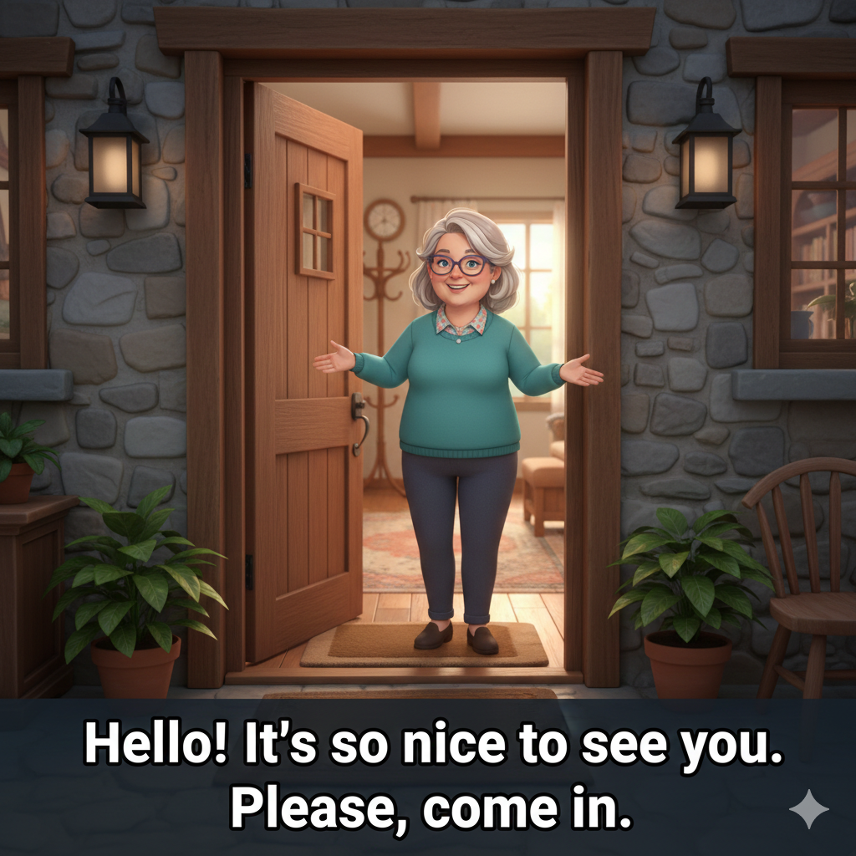
(Xin chào! Rất vui được gặp bạn. Mời bạn vào nhà.)

Slide 11
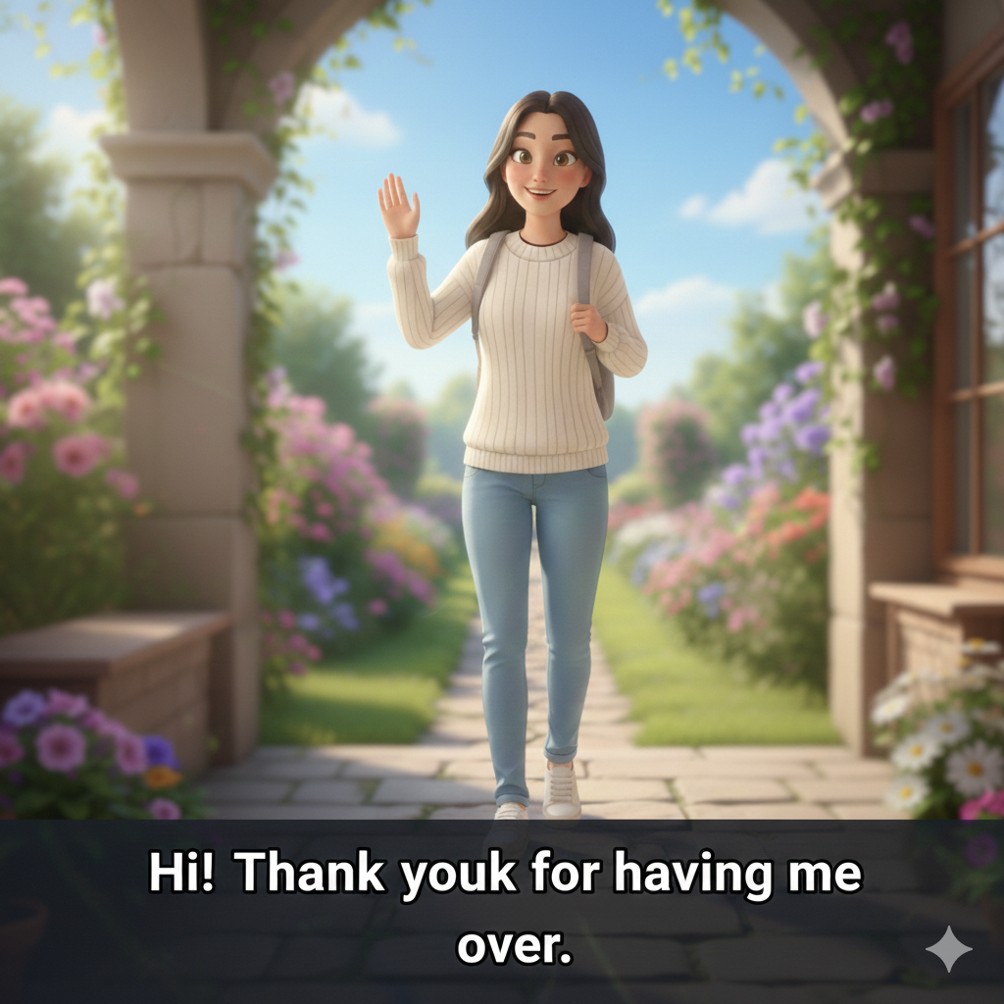
(Chào bạn! Cảm ơn bạn đã mời tôi qua chơi.)

Slide 12
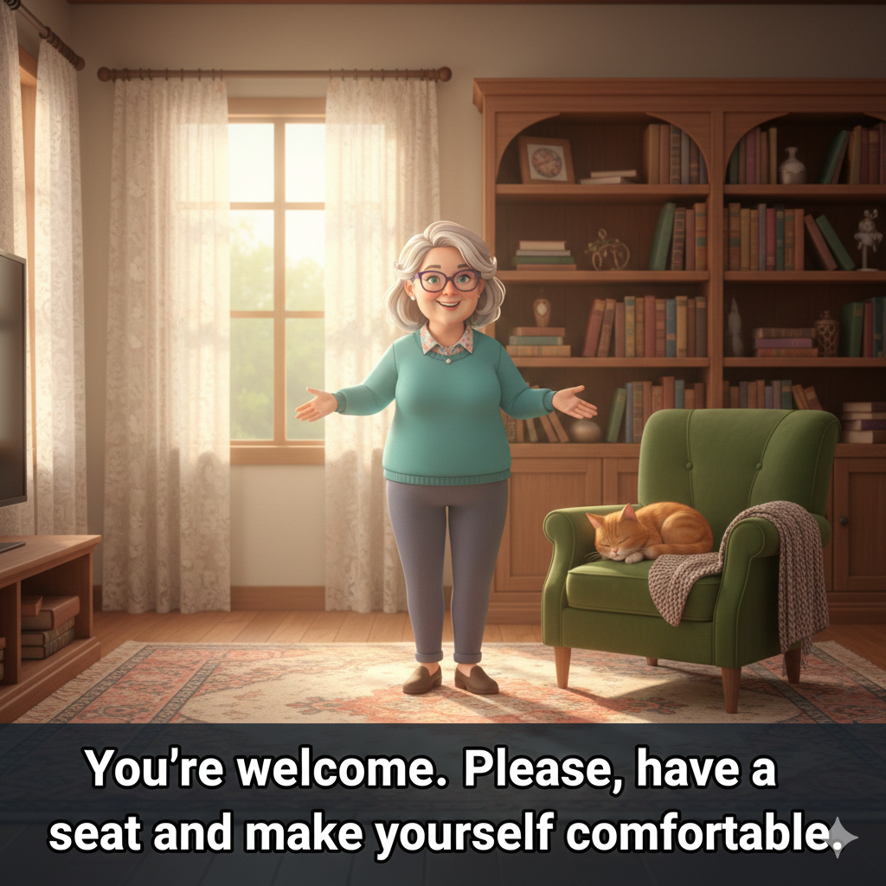
(Không có chi.
Mời bạn ngồi và cứ tự nhiên như ở nhà nhé.)

Slide 13
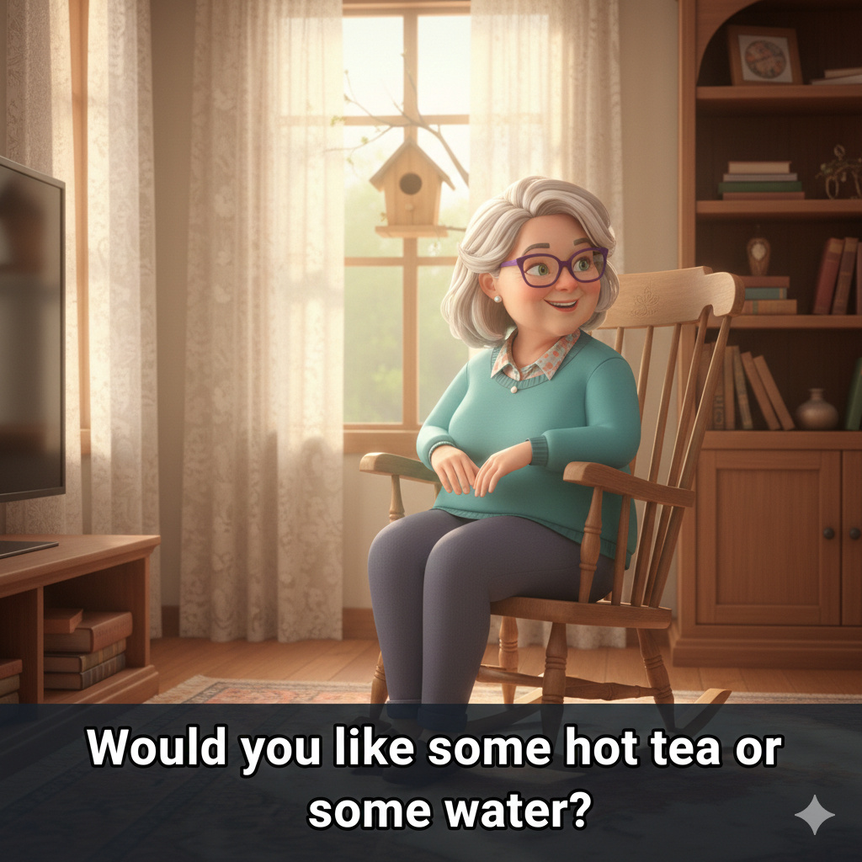
(Bạn muốn uống chút trà nóng hay nước lọc không?)

Slide 14
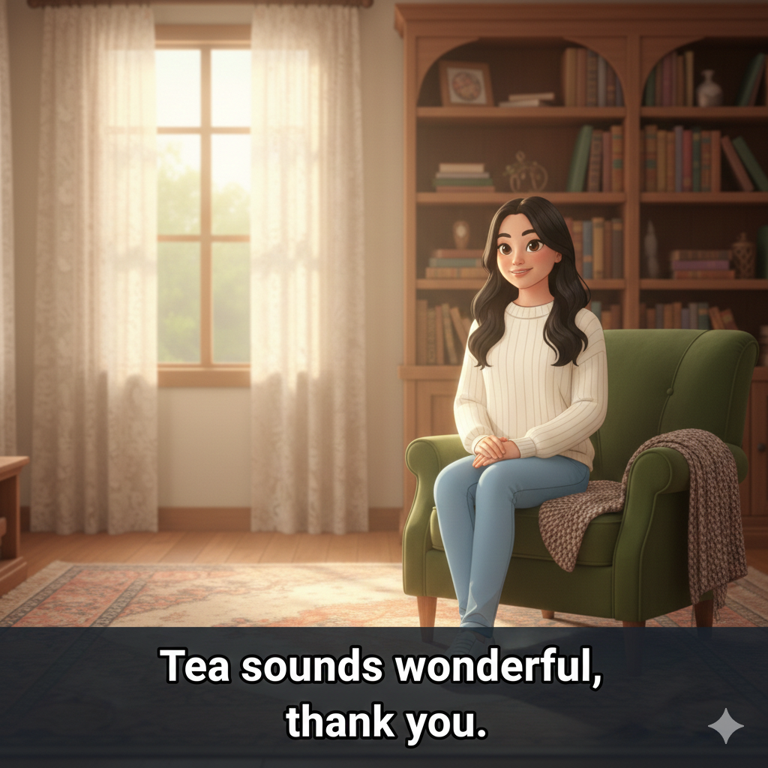
(Trà thì tuyệt quá, cảm ơn bạn.)

Slide 15
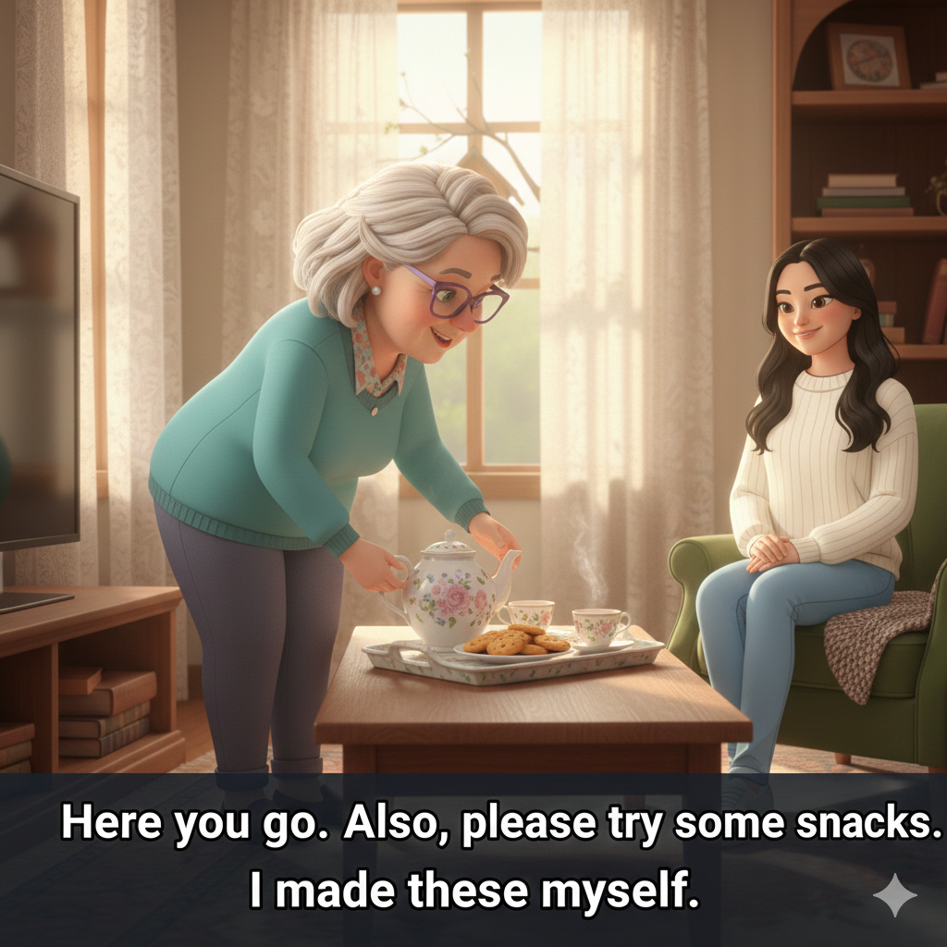
(Của bạn đây. Ngoài ra, mời bạn thử chút đồ ăn nhẹ. Tôi tự tay làm đấy.)

Slide 16
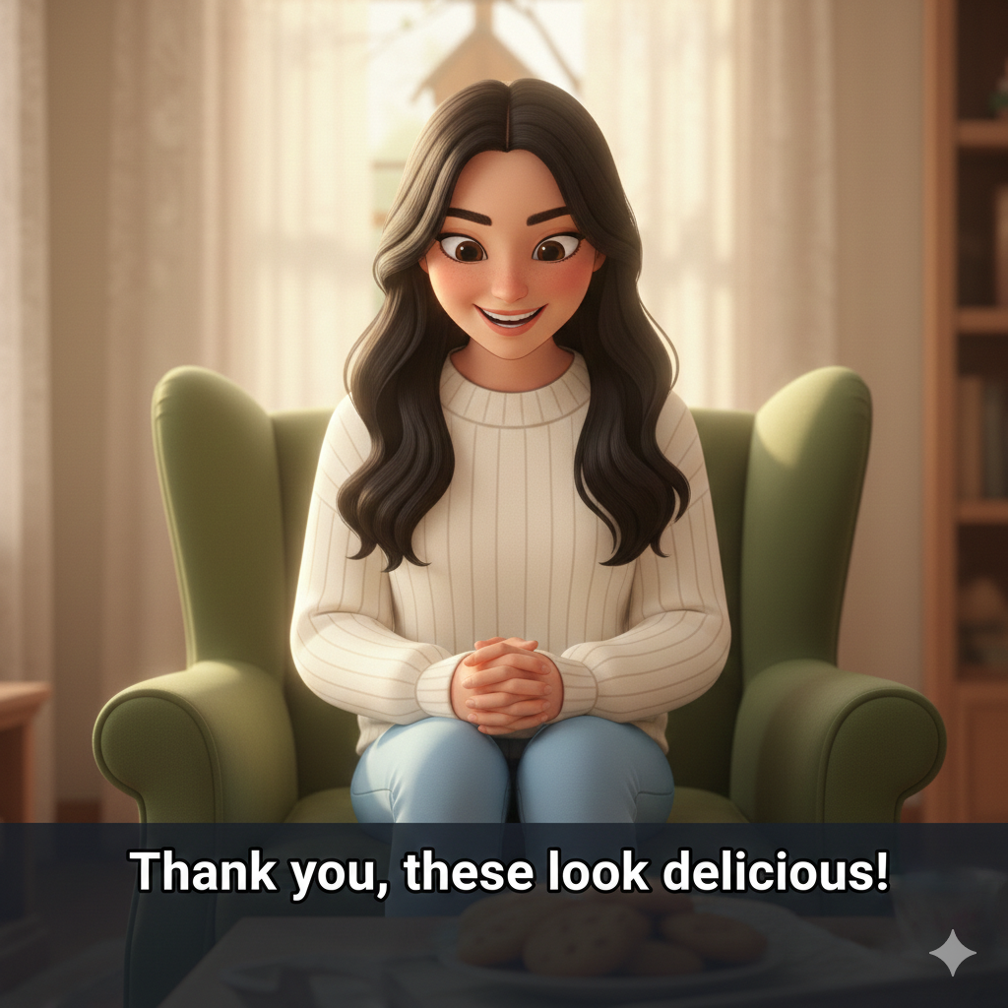
(Cảm ơn bạn, trông chúng ngon quá!)

Slide 17
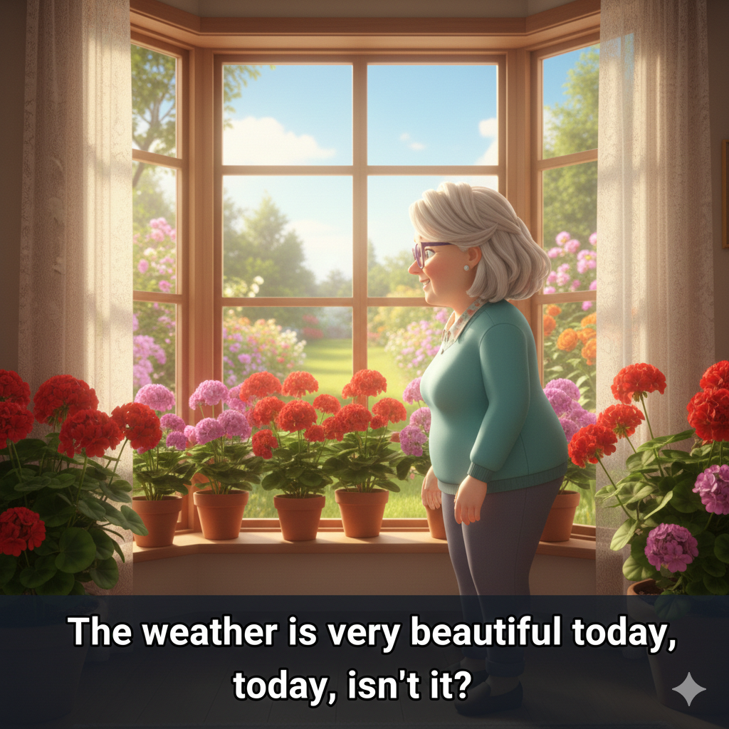
(Hôm nay trời đẹp quá, phải không?)

Slide 18
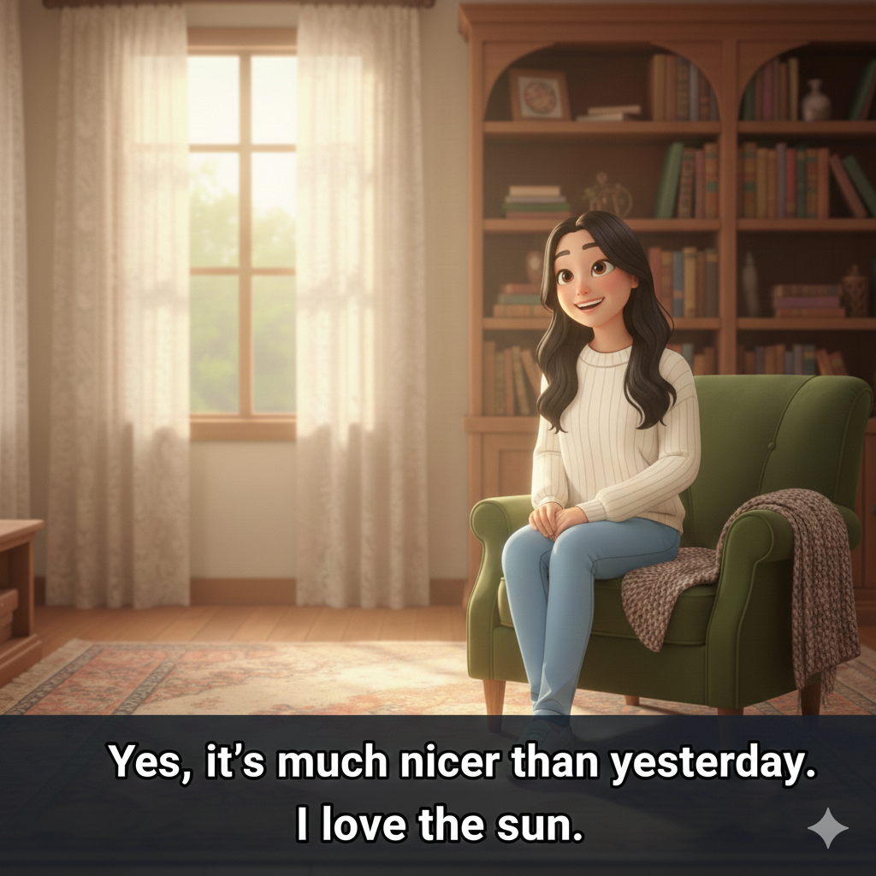
(Đúng vậy, trời đẹp hơn hôm qua nhiều. Tôi rất thích nắng.)

Slide 19
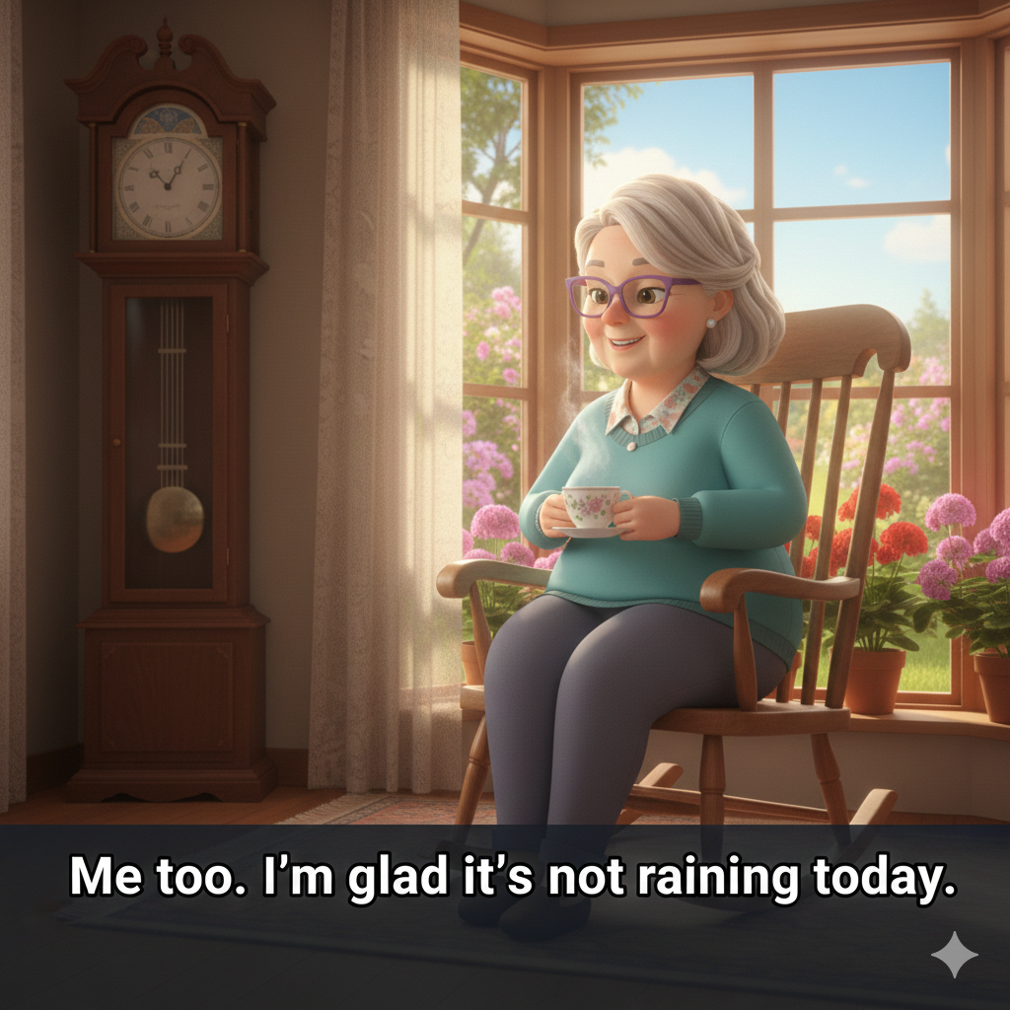
(Tôi cũng vậy. Tôi rất vui vì hôm nay trời không mưa.)

Slide 20
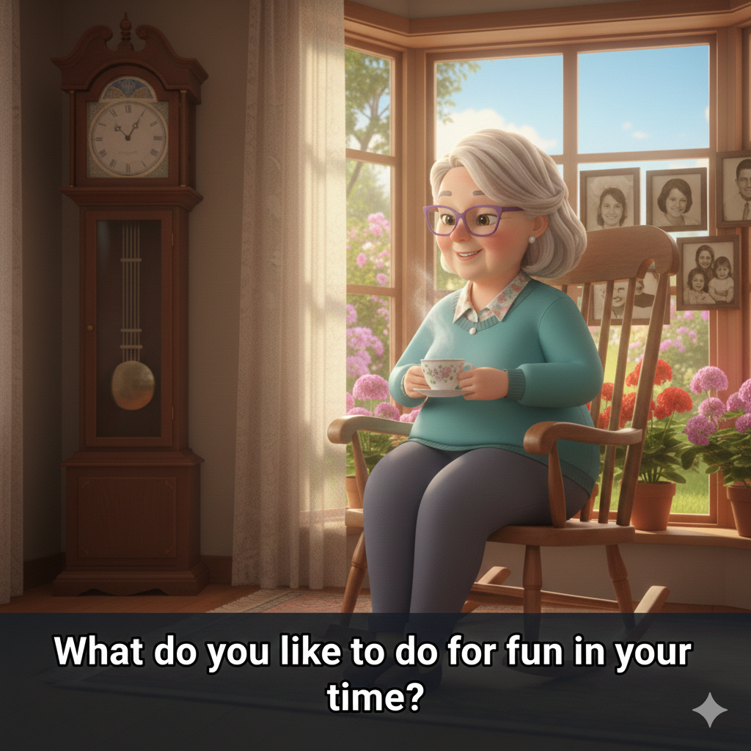
(Lúc rảnh rỗi bạn thích làm gì để giải trí?)

Slide 21
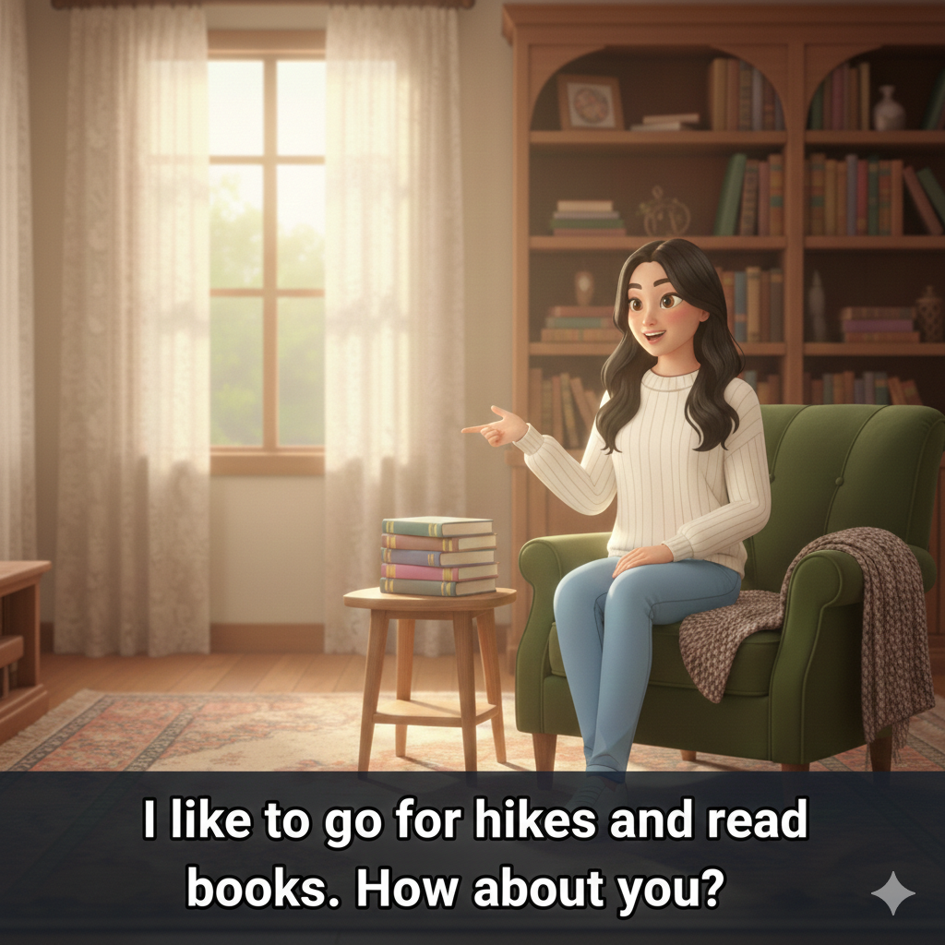
(Tôi thích đi bộ đường dài và đọc sách. Còn bạn thì sao?)

Slide 22
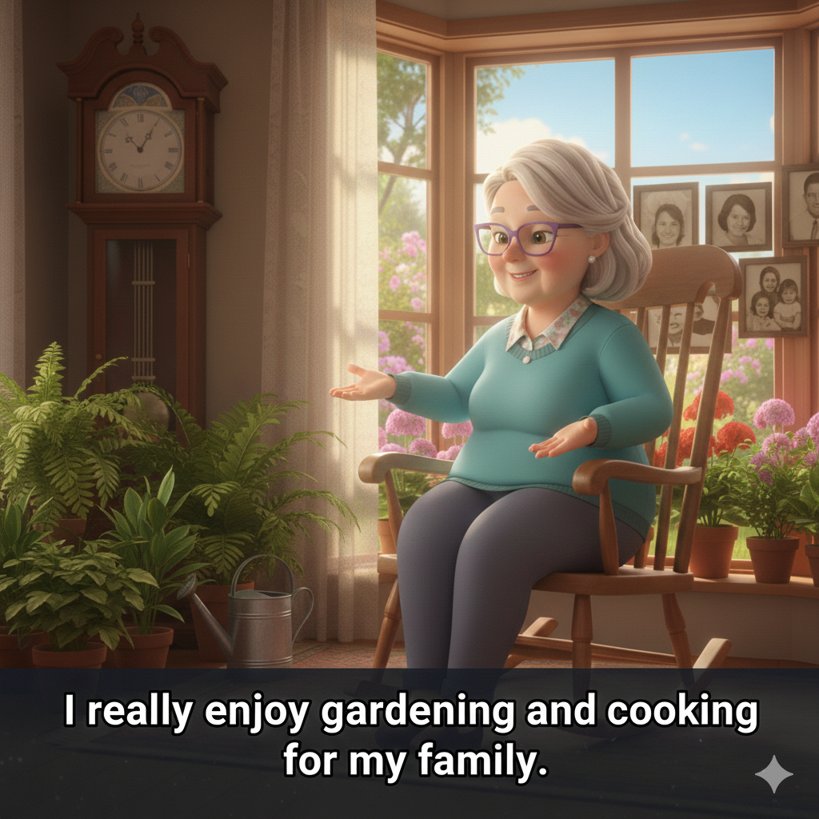
(Tôi rất thích làm vườn và nấu ăn cho gia đình.)

Slide 23
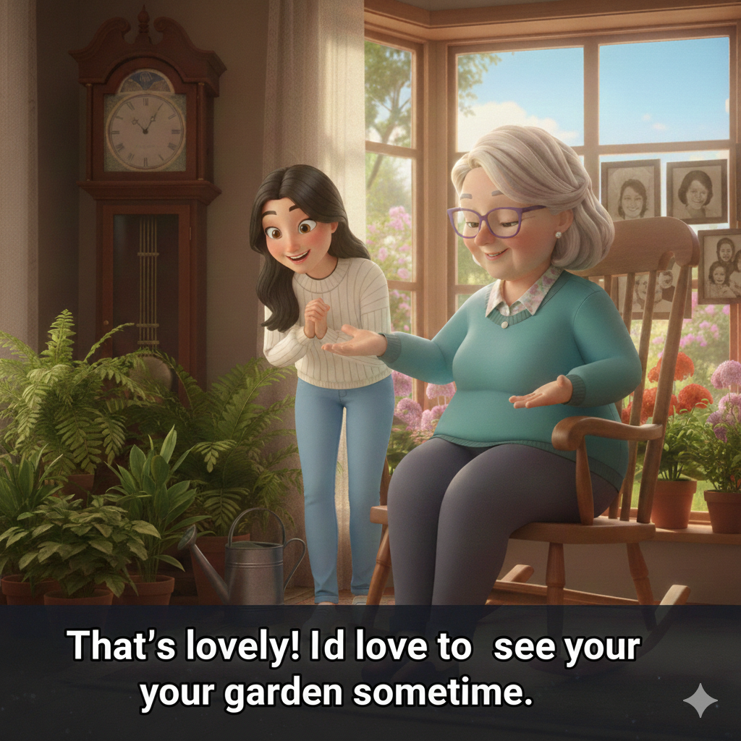
(Thật tuyệt! Lúc nào đó tôi rất muốn được xem khu vườn của bạn.)

Slide 24
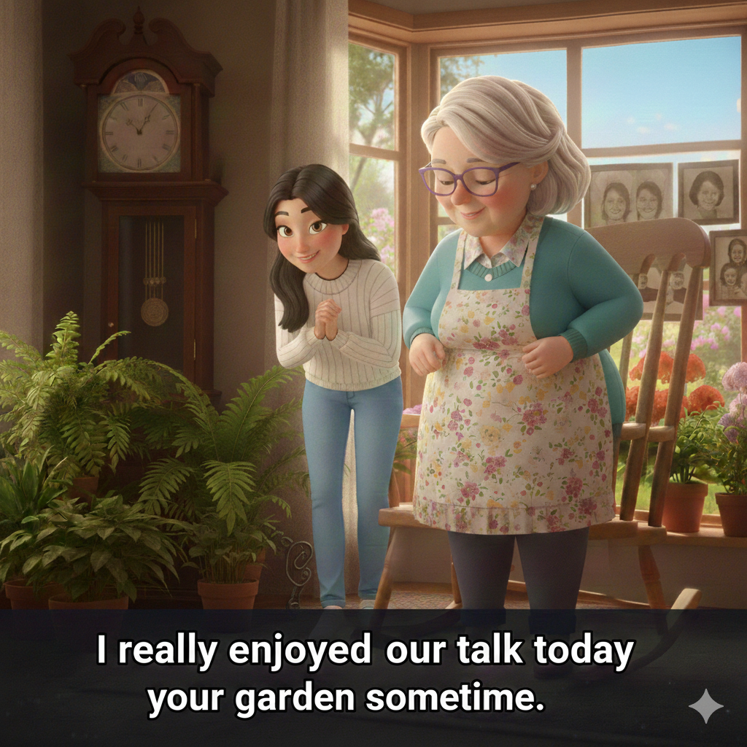
(Tôi rất thích cuộc trò chuyện của chúng ta hôm nay.)

Slide 25
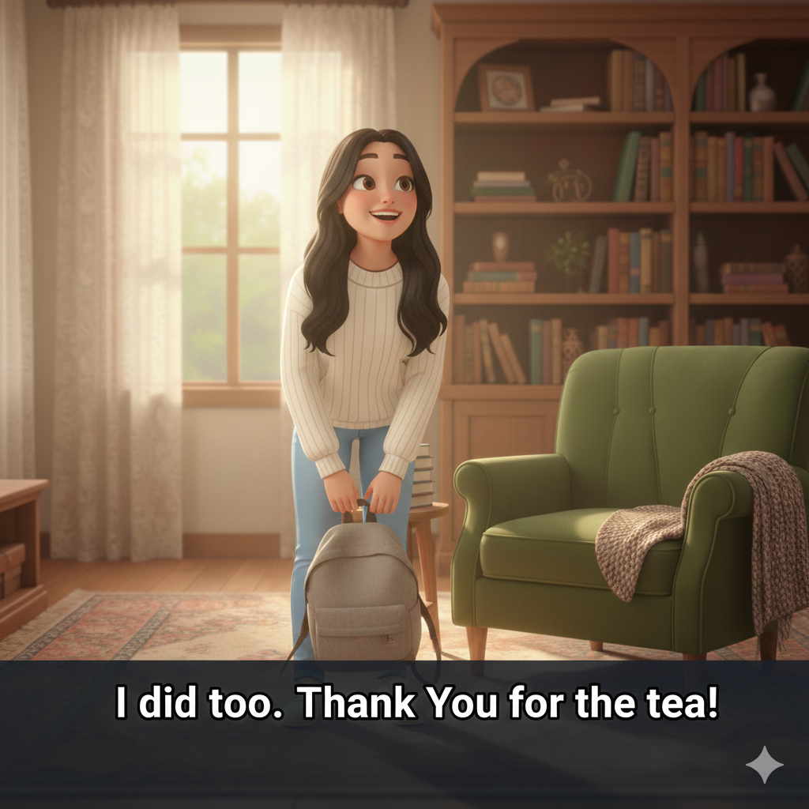
(Tôi cũng vậy. Cảm ơn bạn vì món trà nhé!)

Slide 26
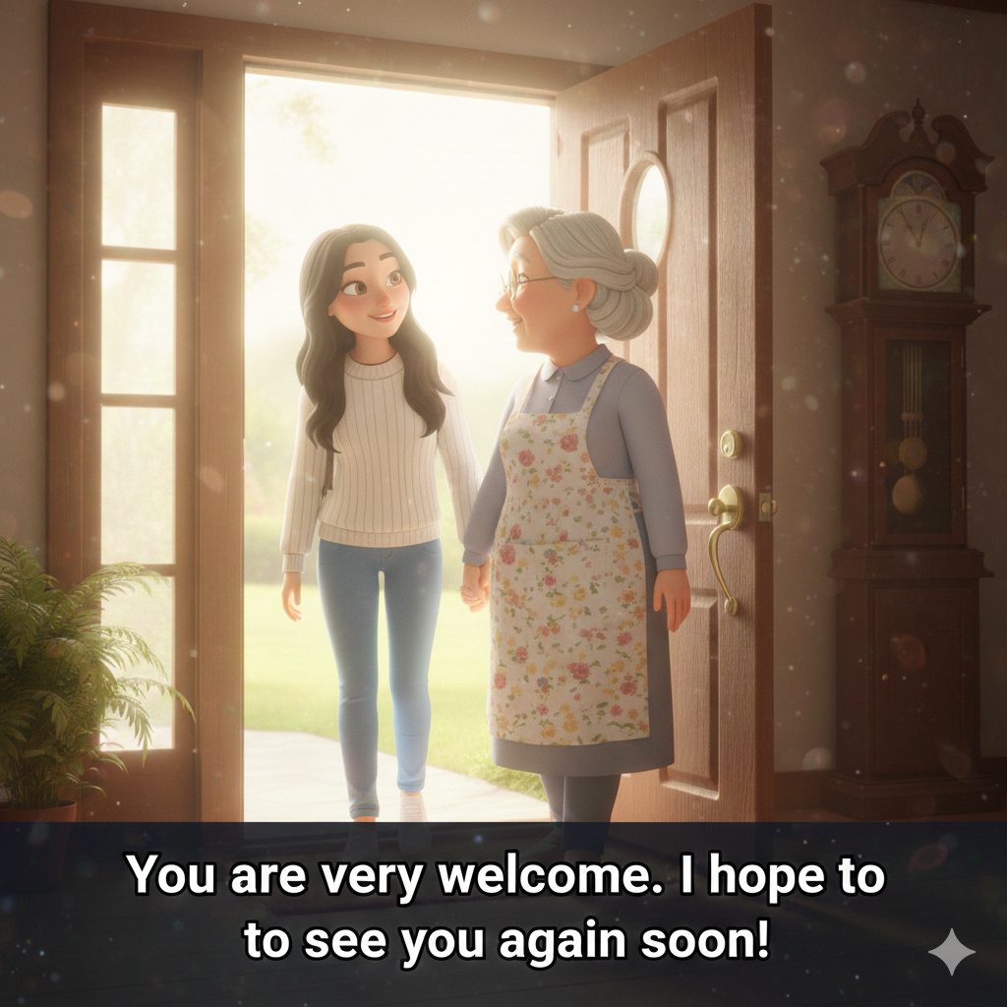
(Không có gì đâu. Hy vọng sớm gặp lại bạn nhé!)

Slide 27
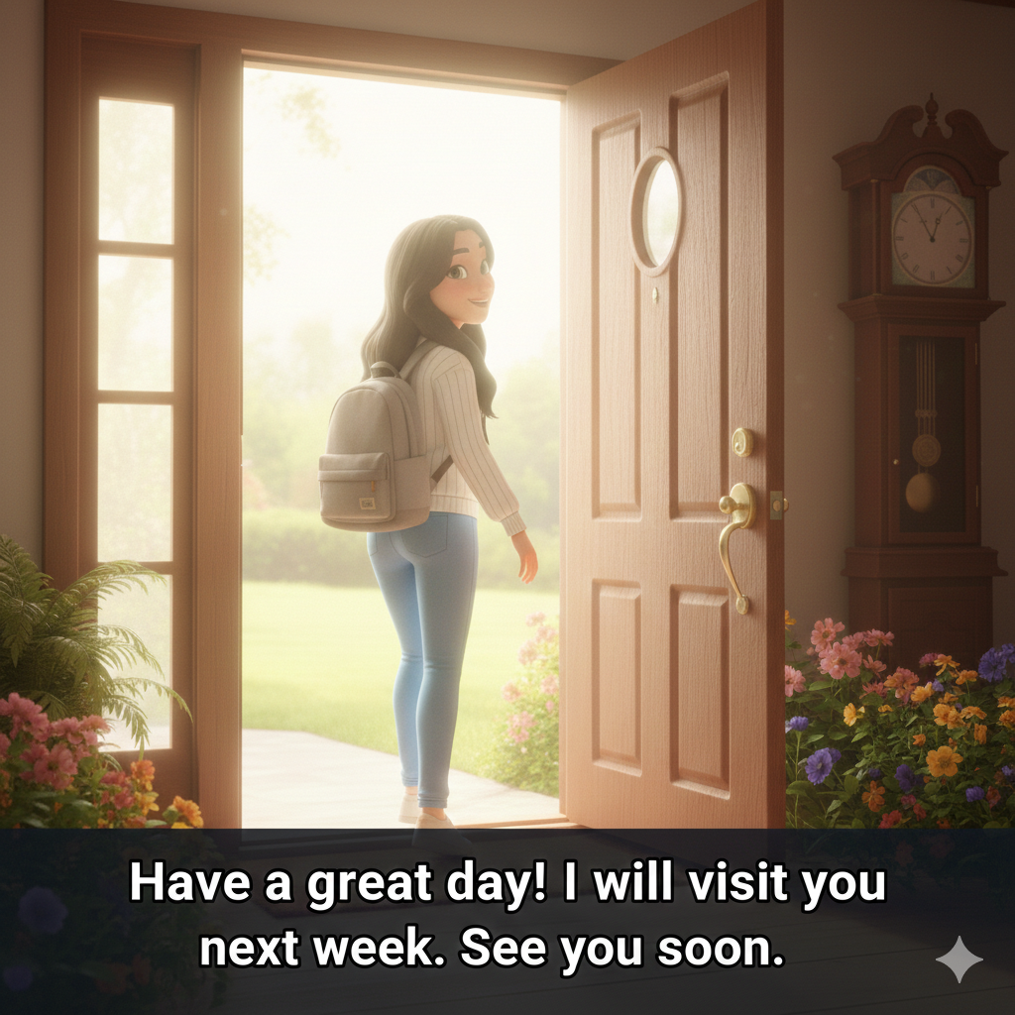
(Chúc bạn một ngày tốt lành! Tôi sẽ thăm bạn tuần sau. Hẹn gặp lại sớm.)

Slide 28
Lesson1 Conversation1
Scenario: A guest arrives at the home for a short visit.
Kịch bản: Một vị khách đến thăm trong một thời gian ngắn
1. GREETING & ENTRANCE (CHÀO HỎI & MỜI VÀO NHÀ)
Teacher: "Hello! It’s so nice to see you. Please, come in."
(Xin chào! Rất vui được gặp bạn. Mời bạn vào nhà.)
Student: "Hi! Thank you for having me over."
(Chào bạn! Cảm ơn bạn đã mời tôi qua chơi.)
Teacher: "You’re welcome. Please, have a seat and make yourself comfortable."
(Không có chi. Mời bạn ngồi và cứ tự nhiên như ở nhà nhé.)
2. OFFERING DRINK & SNACK (MỜI NƯỚC & ĐỒ ĂN NHẸ)
Teacher: "Would you like some hot tea or some water?"
(Bạn muốn uống chút trà nóng hay nước lọc không?)
Student: "Tea sounds wonderful, thank you."
(Trà thì tuyệt quá, cảm ơn bạn.)
Teacher: "Here you go. Also, please try some snacks. I made these myself."
(Của bạn đây. Ngoài ra, mời bạn thử chút đồ ăn nhẹ. Tôi tự tay làm đấy.)
Student: "Thank you, these look delicious!"
(Cảm ơn bạn, trông chúng ngon quá!)
3. SMALL TALK: THE WEATHER (TRÒ CHUYỆN VỀ THỜI TIẾT)
Teacher: "The weather is very beautiful today, isn't it?"
(Hôm nay trời đẹp quá, phải không?)
Student: "Yes, it’s much nicer than yesterday. I love the sun."
(Đúng vậy, trời đẹp hơn hôm qua nhiều. Tôi rất thích nắng.)
Teacher: "Me too. I'm glad it’s not raining today."
(Tôi cũng vậy. Tôi rất vui vì hôm nay trời không mưa.)
4. SHARING INTERESTS (CHIA SẺ SỞ THÍCH)
Teacher: "What do you like to do for fun in your free time?"
(Lúc rảnh rỗi bạn thích làm gì để giải trí?)
Student: "I like to go for hikes and read books. How about you?"
(Tôi thích đi bộ đường dài và đọc sách. Còn bạn thì sao?)
Teacher: "I really enjoy gardening and cooking for my family."
(Tôi rất thích làm vườn và nấu ăn cho gia đình.)
Student: "That's lovely! I'd love to see your garden sometime."
(Thật tuyệt! Lúc nào đó tôi rất muốn được xem khu vườn của bạn.)
5. CLOSING & FAREWELL (KẾT THÚC & CHÀO TẠM BIỆT)
Teacher: "I really enjoyed our talk today."
(Tôi rất thích cuộc trò chuyện của chúng ta hôm nay.)
Student: "I did too. Thank you for the tea!"
(Tôi cũng vậy. Cảm ơn bạn vì món trà nhé!)
Teacher: "You are very welcome. I hope to see you again soon!"
(Không có gì đâu. Hy vọng sớm gặp lại bạn nhé!)
Teacher: "Have a great day! I will visit you next week. See you soon "
(Chúc bạn một ngày tốt lành! Tôi sẽ thăm bạn tuần sau. Hẹn gặp lại sớm.)

Slide 31
Lesson1 Conversation2
CONVERSATION SCRIPT: Meeting someone in public
BẢN ĐỐI THOẠI MẪU: Gặp một người chưa quen biết

Slide 32
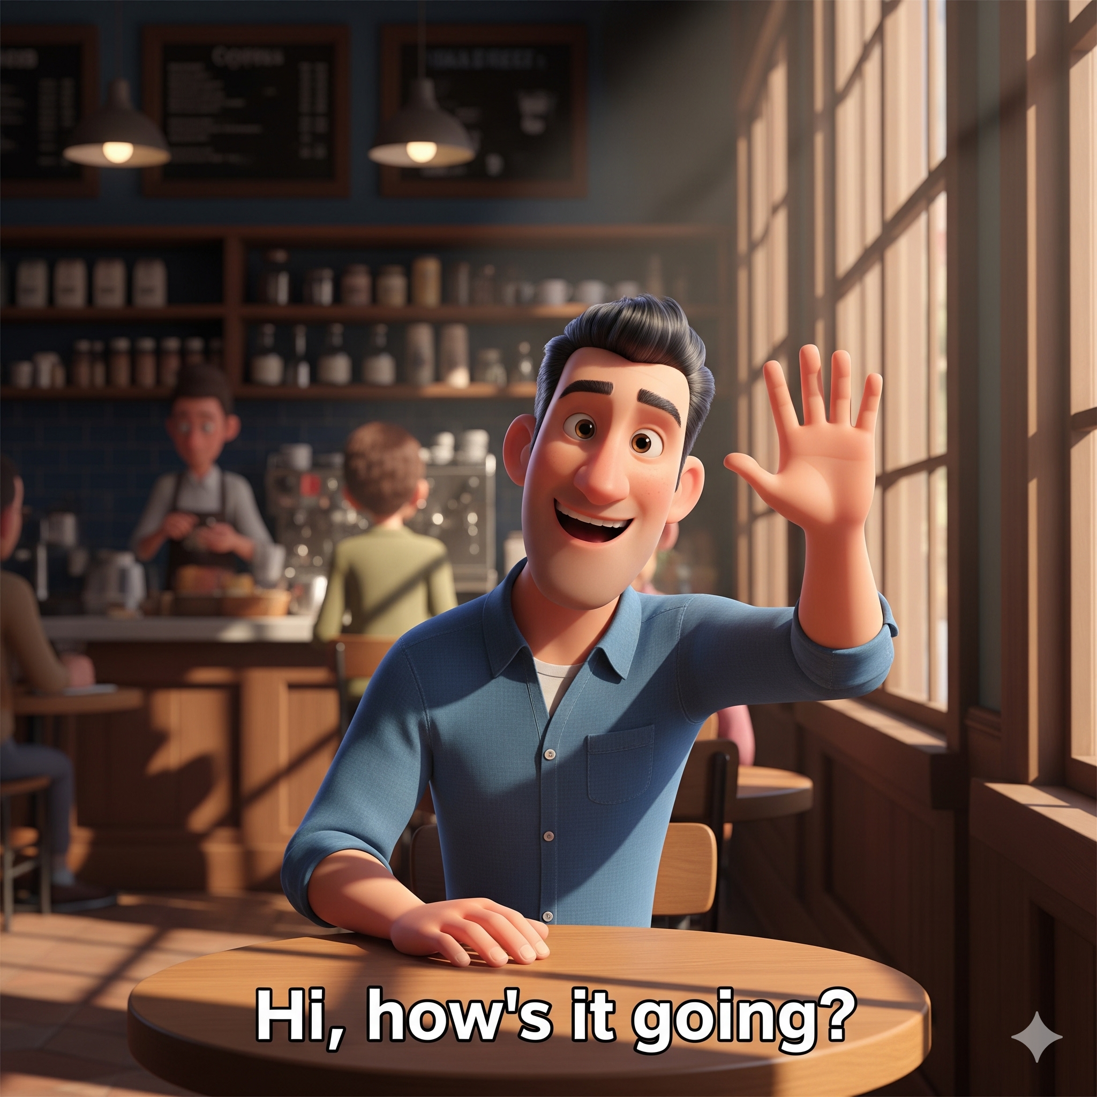
(Chào bạn, mọi chuyện thế nào rồi?)

Slide 33
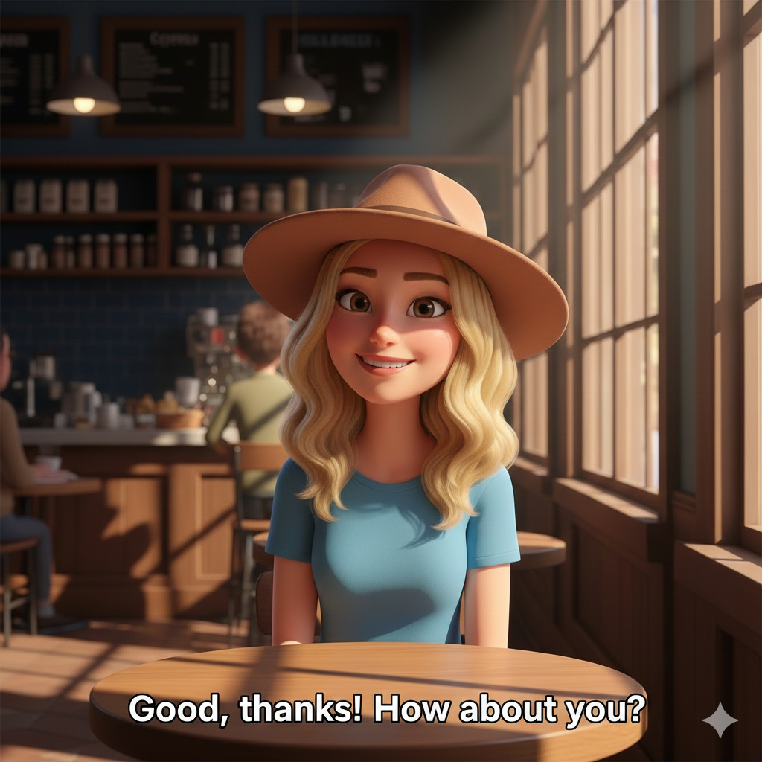
(Tốt, cảm ơn! Còn bạn thì sao?)

Slide 34
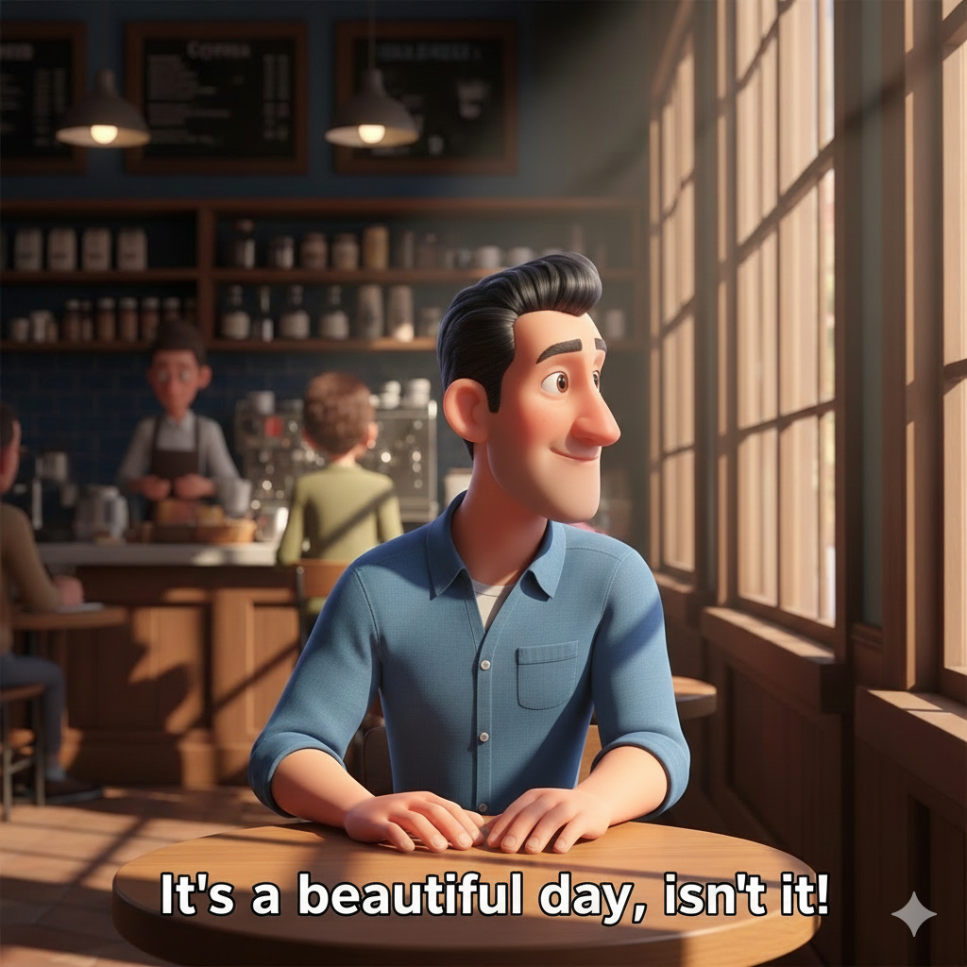
(Hôm nay trời đẹp quá, phải không?)

Slide 35
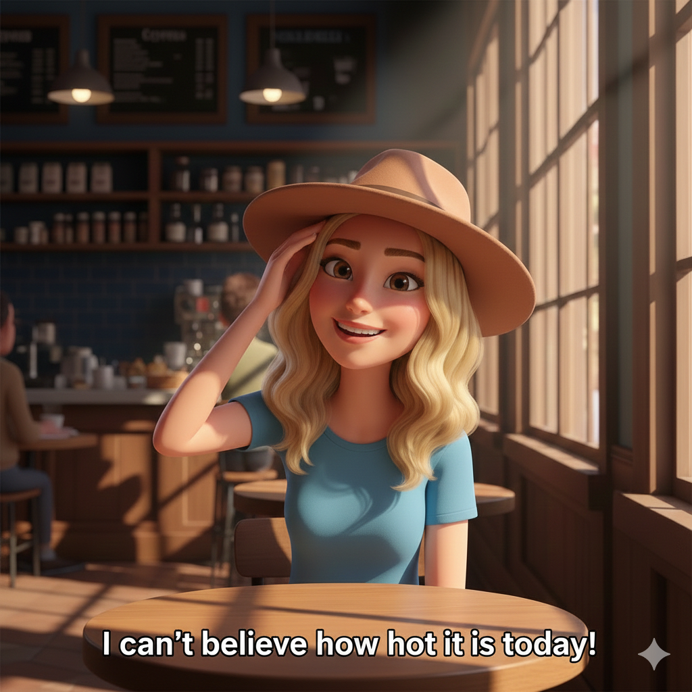
(Thật không tin nổi hôm nay trời lại nóng như vậy!)

Slide 36
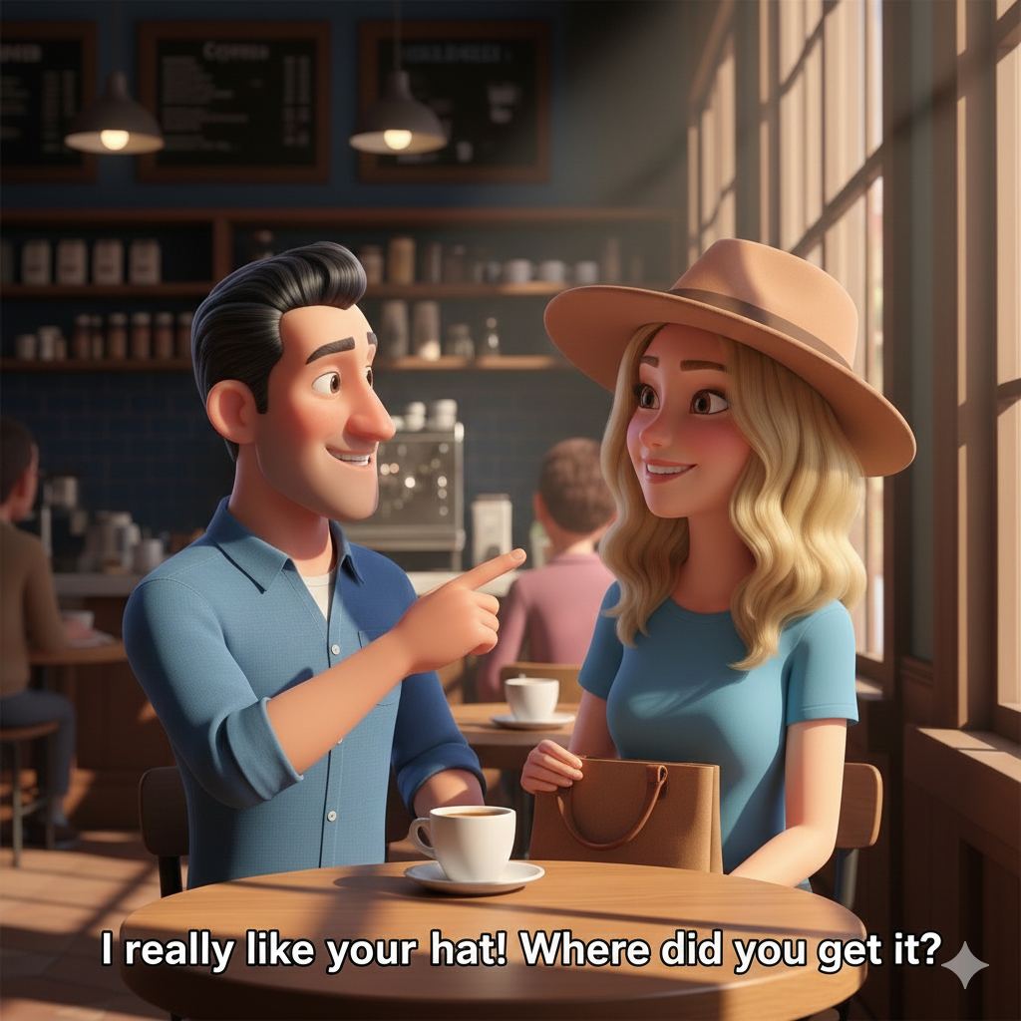
Tôi rất thích cái mũ của bạn! Bạn mua nó ở đâu vậy?

Slide 37
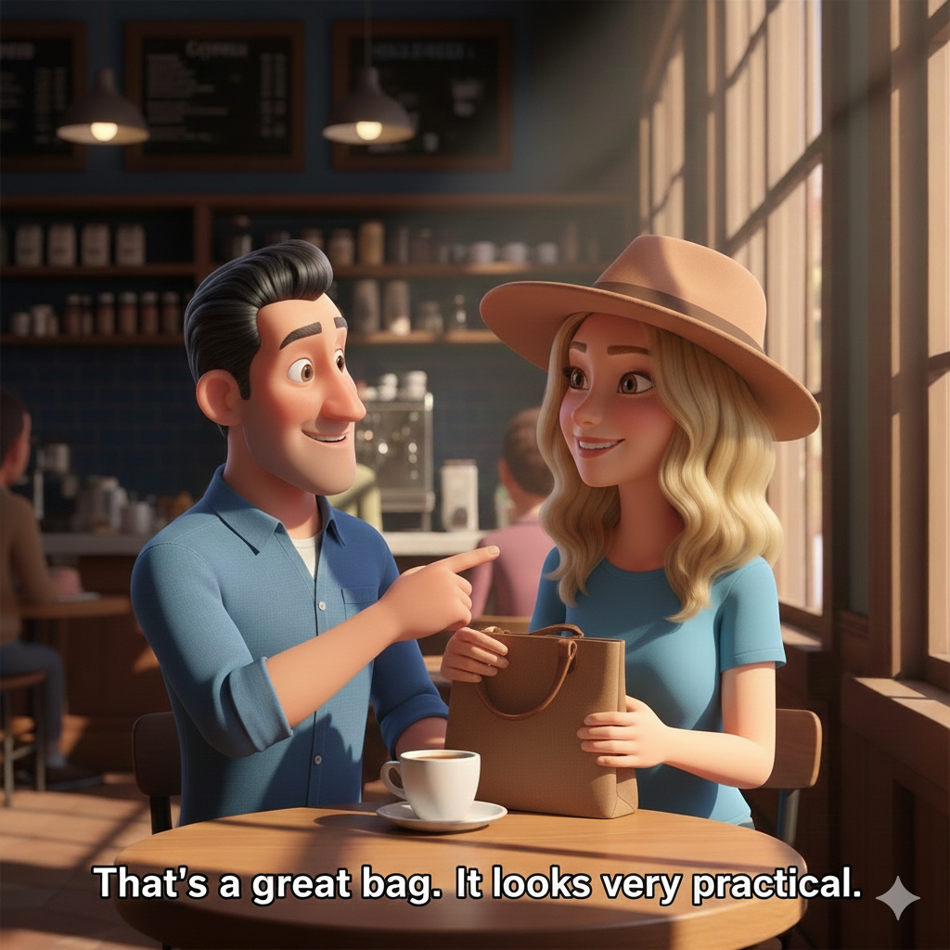
(Cái túi đó đẹp thật. Trông nó rất tiện dụng.)

Slide 38
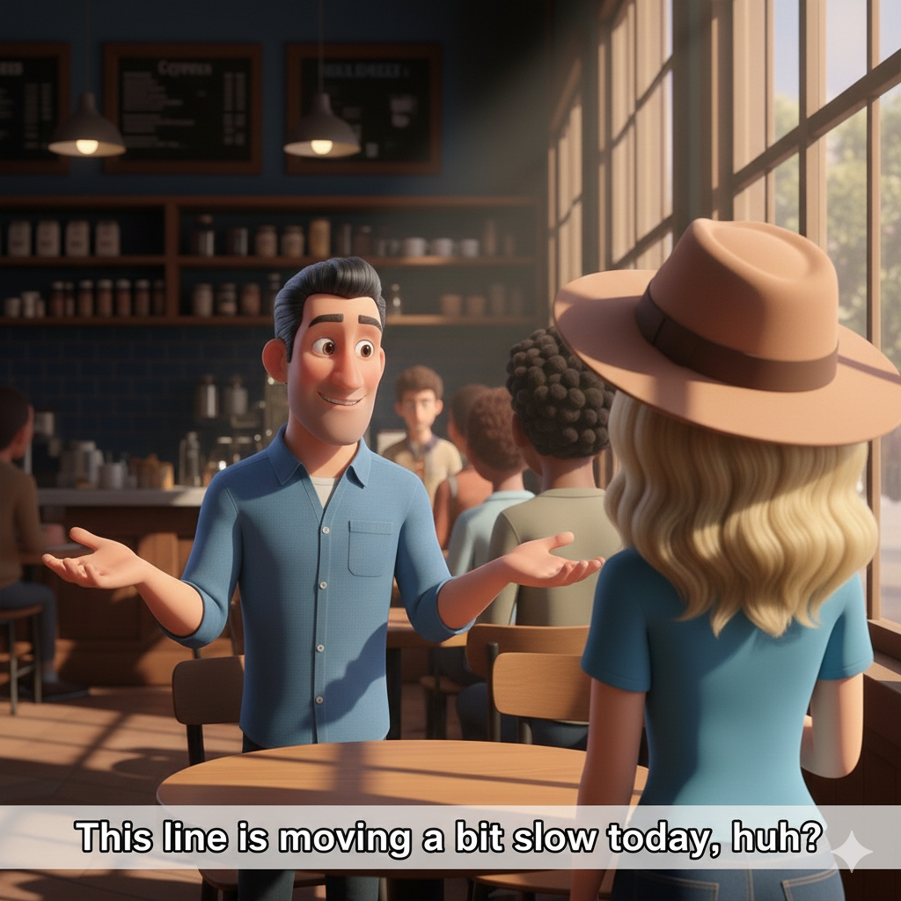
Hàng đợi hôm nay di chuyển hơi chậm nhỉ?

Slide 39
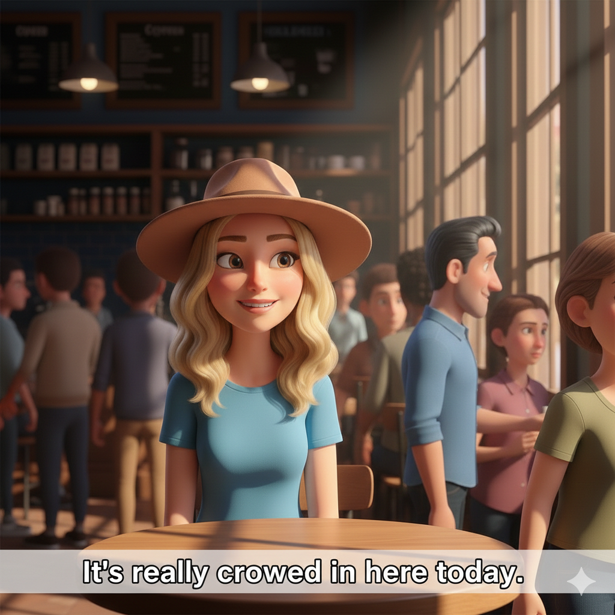
(Hôm nay ở đây đông đúc thật.)
crowded

Slide 40
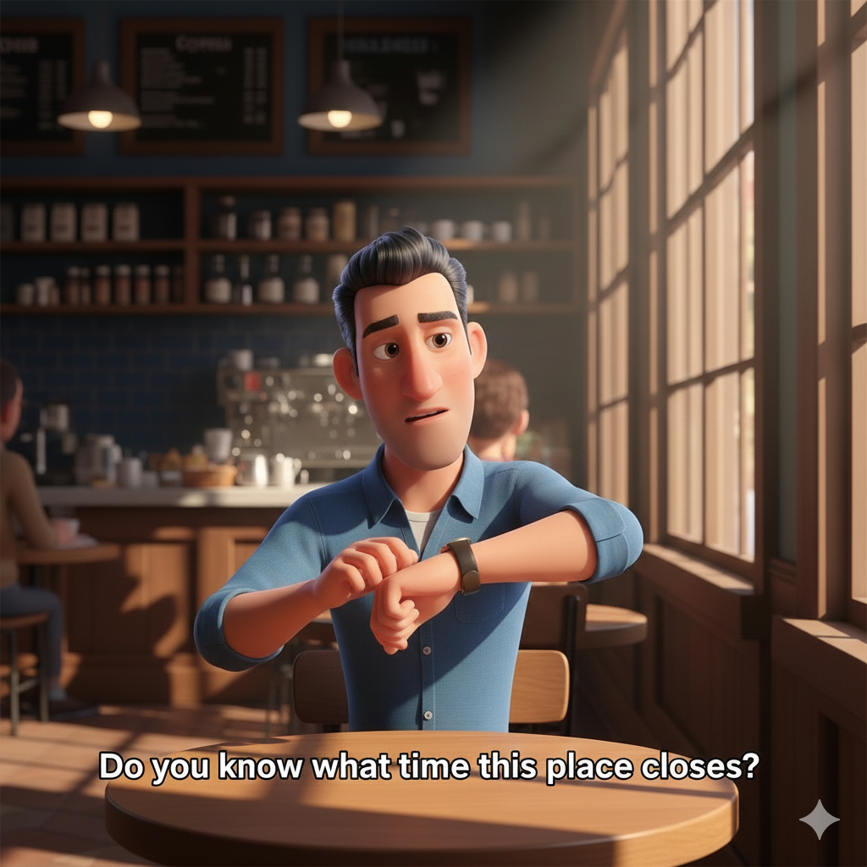
(Bạn có biết chỗ này mấy giờ đóng cửa không?)

Slide 41
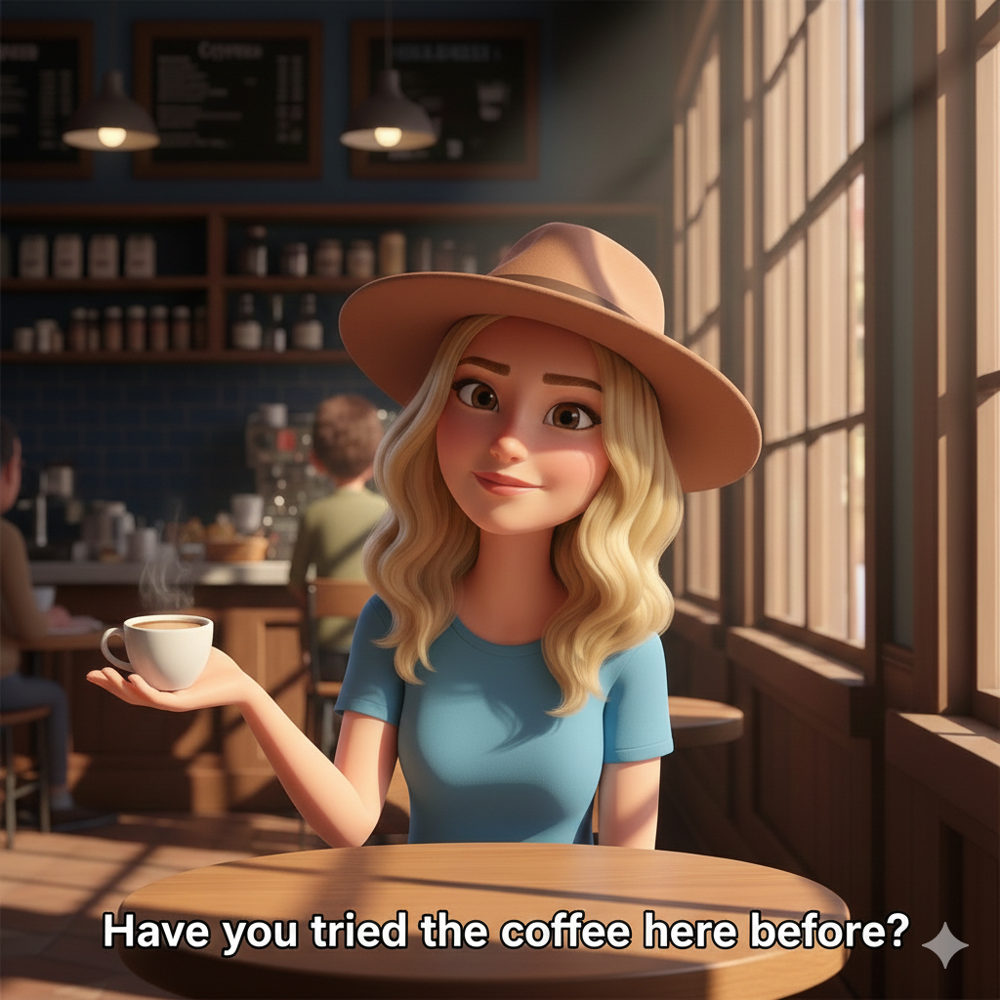
(Bạn đã thử cà phê ở đây bao giờ chưa?)

Slide 42
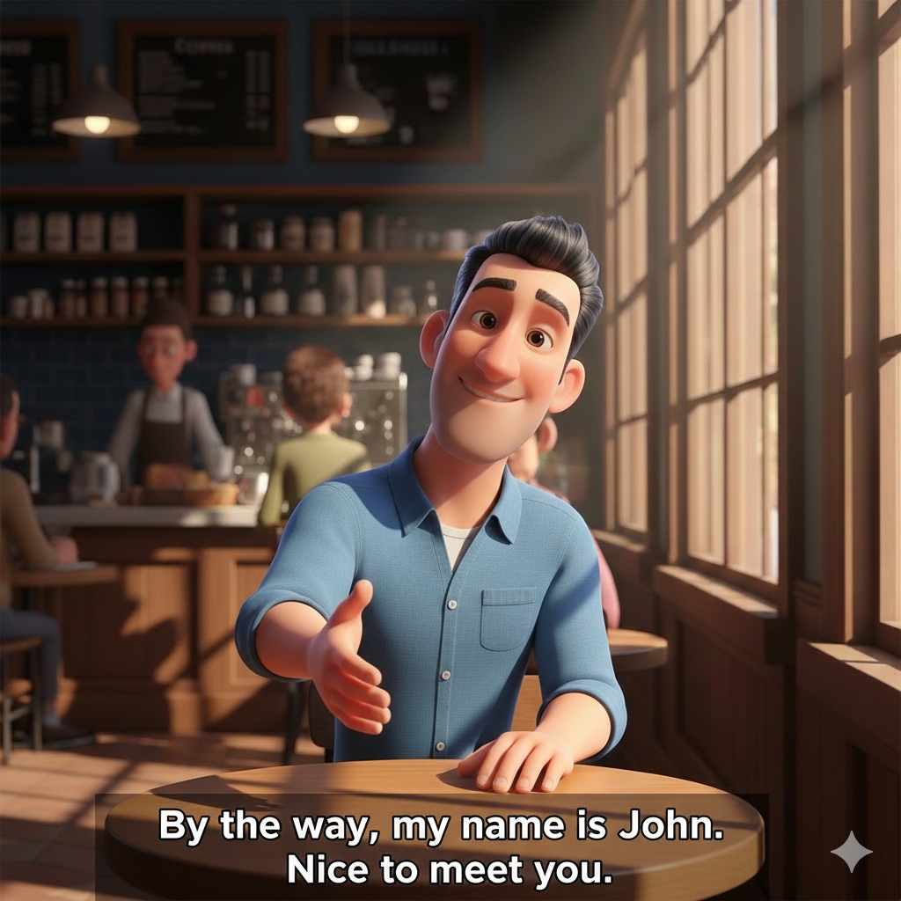
(Nhân tiện, tên tôi là John. Rất vui được gặp bạn.)

Slide 43
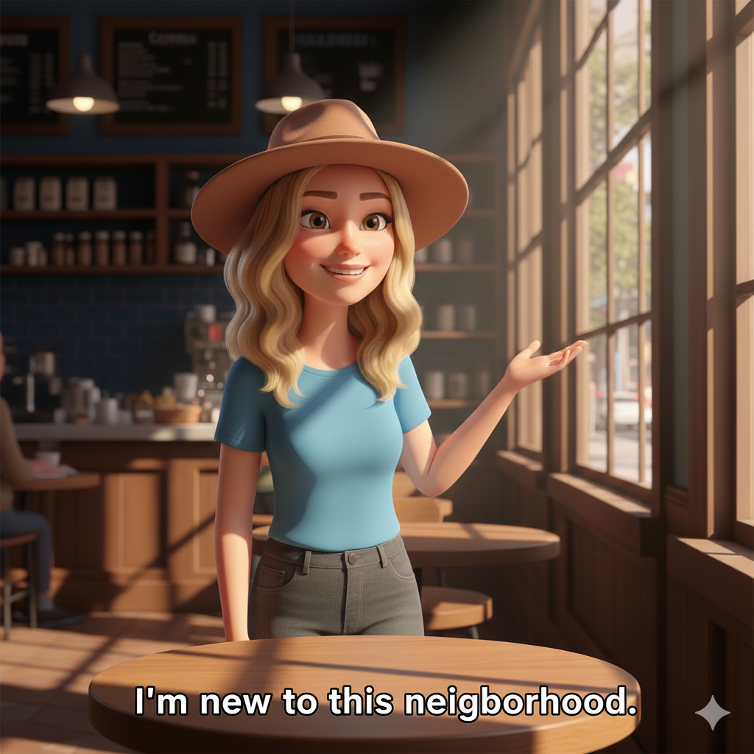
(Tôi là người mới chuyển đến khu này.)

Slide 44
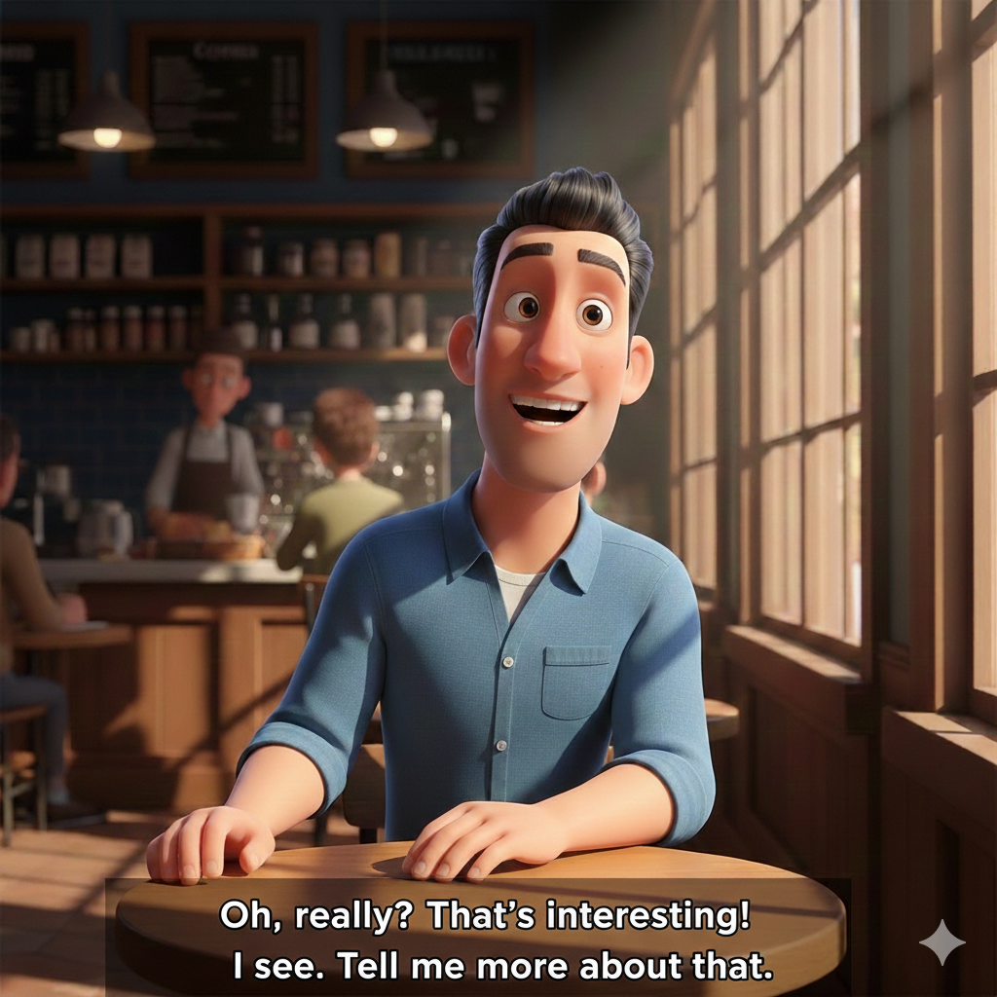
Ồ, thật vậy sao? Thú vị quá!
Tôi hiểu rồi. Kể thêm cho tôi về điều đó đi.)

Slide 45
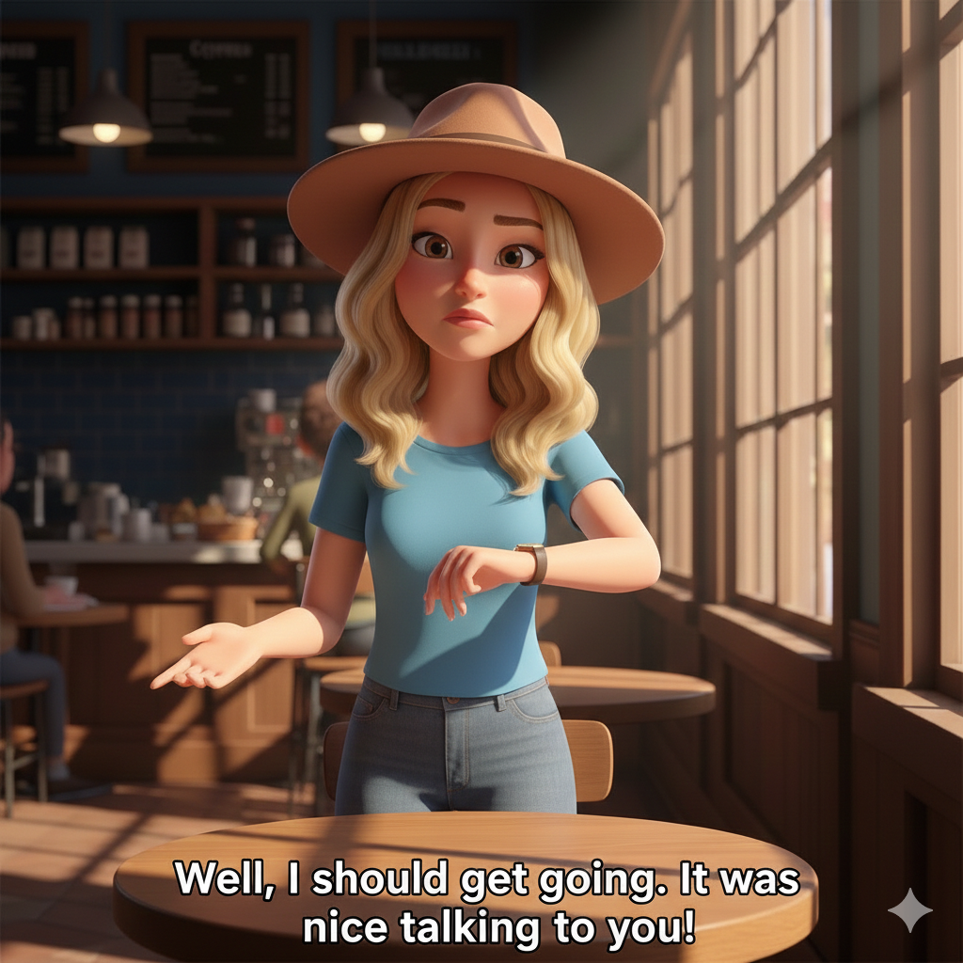
(Ồ, tôi phải đi rồi. Rất vui được trò chuyện với bạn!)

Slide 46
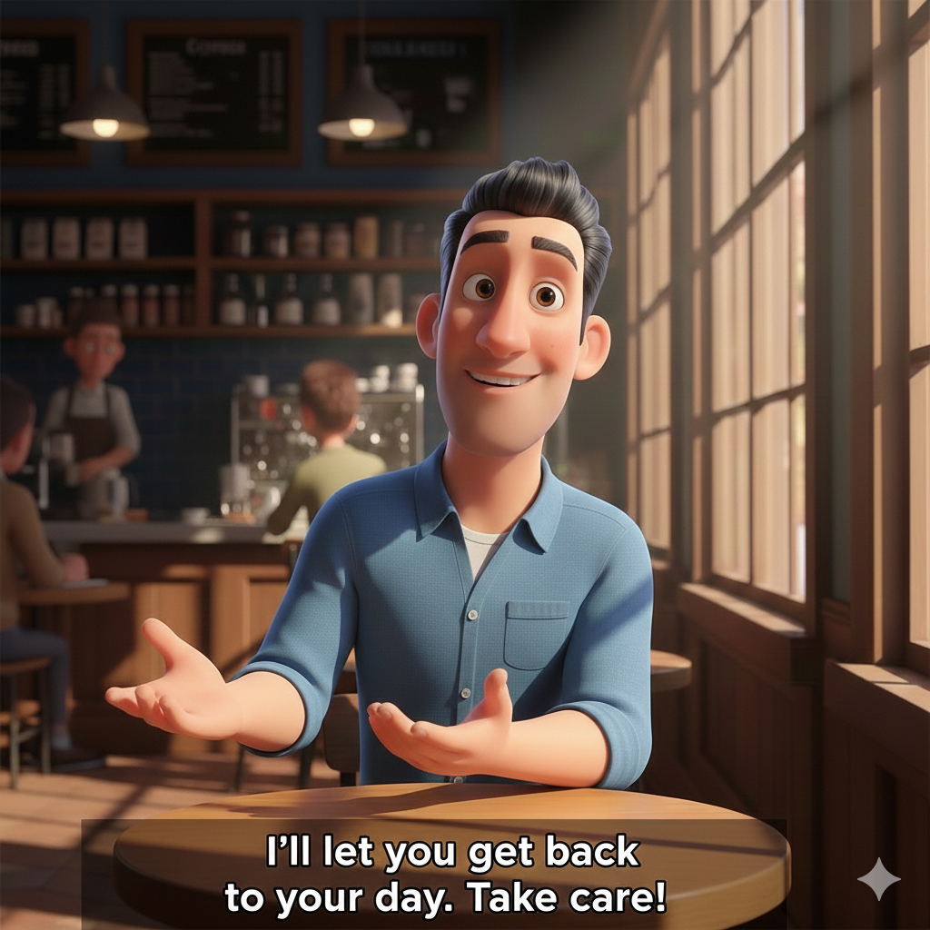
(Tôi để bạn quay lại với công việc nhé. Bảo trọng!)

Slide 47
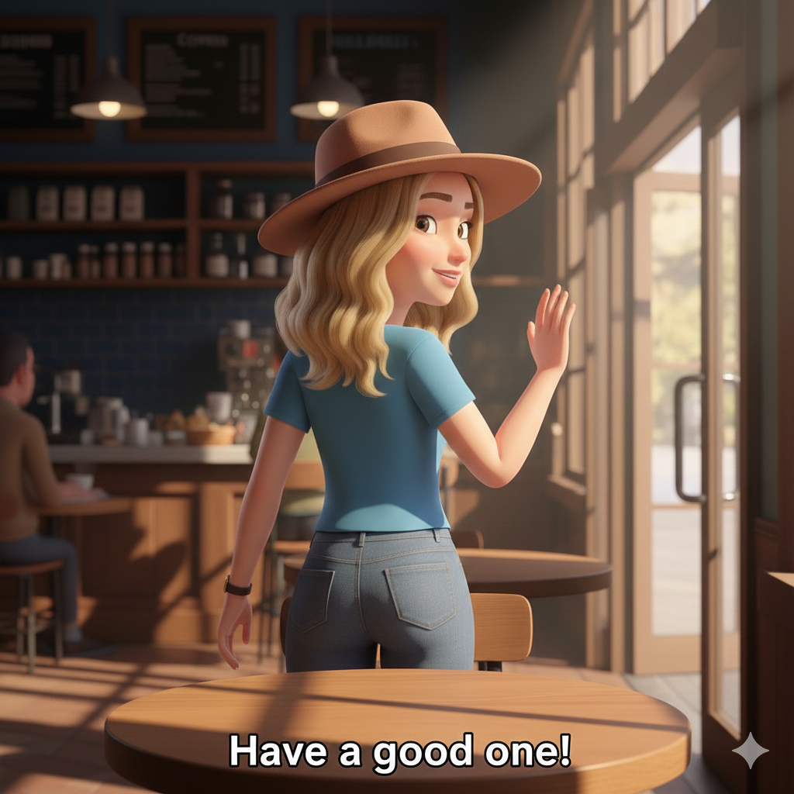
(Chúc một ngày tốt lành!)

Slide 48
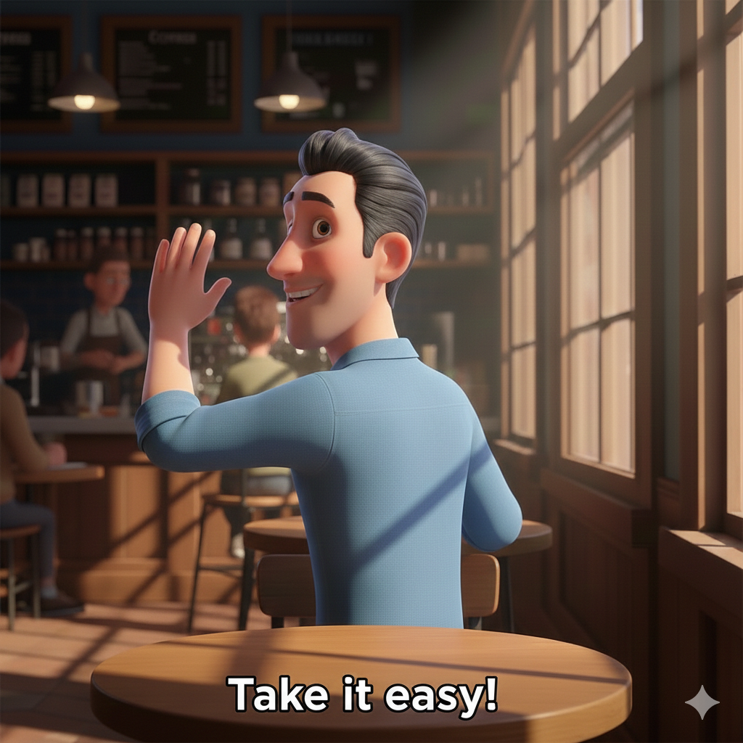
(Thong thả nhé / Mọi việc thuận lợi nhé!)

Slide 49
Appendix1:
Lesson1 Conversation1
Lesson1 Conversation2
Hello! It’s so nice to see you. Please, come in.
Hi! Thank you for having me over.
You’re welcome. Please, have a seat and make yourself comfortable.
Would you like some hot tea or some water?
Tea sounds wonderful, thank you.
Here you go. Also, please try some snacks. I made these myself.
Thank you, these look delicious!
The weather is very beautiful today, isn't it?
Yes, it’s much nicer than yesterday. I love the sun.
Me too. I'm glad it’s not raining today.
What do you like to do for fun in your free time?
I like to go for hikes and read books. How about you?
I really enjoy gardening and cooking for my family.
That's lovely! I'd love to see your garden sometime.
I really enjoyed our talk today.
I did too. Thank you for the tea!
You are very welcome. I hope to see you again soon!
Have a great day! I will visit you next week. See you soon.
Hi, how’s it going?
Good, thanks! How about you?
It’s a beautiful day, isn’t it?
I can’t believe how hot it is today!
I really like your hat! Where did you get it?
That’s a great bag. It looks very practical.
This line is moving a bit slow today, huh?
It’s really crowded in here today.
Do you know what time this place closes?
Have you tried the coffee here before?
By the way, my name is [Name]. Nice to meet you.
I’m new to this neighborhood.
Oh, really? That’s interesting!
I see. Tell me more about that.
Well, I should get going. It was nice talking to you!
I’ll let you get back to your day. Take care!
Have a good one!
Take it easy!

Slide 50
Lesson1 Conversation2
CONVERSATION SCRIPT: Meeting someone in public
BẢN ĐỐI THOẠI MẪU: Gặp một người chưa quen biết
1. "Hi, how’s it going?"
(Chào bạn, mọi chuyện thế nào rồi?)
2. "Good, thanks! How about you?"
(Tốt, cảm ơn! Còn bạn thì sao?)
3. "It’s a beautiful day, isn’t it?"
(Hôm nay trời đẹp quá, phải không?)
4. "I can’t believe how hot it is today!"
(Thật không tin nổi hôm nay trời lại nóng như vậy!)
5. "I really like your hat! Where did you get it?"
(Tôi rất thích cái mũ của bạn! Bạn mua nó ở đâu vậy?)
6. "That’s a great bag. It looks very practical."
(Cái túi đó đẹp thật. Trông nó rất tiện dụng.)
7. "This line is moving a bit slow today, huh?"
(Hàng đợi hôm nay di chuyển hơi chậm nhỉ?)
8. "It’s really crowded in here today."
(Hôm nay ở đây đông đúc thật.)
9. "Do you know what time this place closes?"
(Bạn có biết chỗ này mấy giờ đóng cửa không?)
10. "Have you tried the coffee here before?"
(Bạn đã thử cà phê ở đây bao giờ chưa?)
11. "By the way, my name is [Name]. Nice to meet you."
(Nhân tiện, tên tôi là [Tên]. Rất vui được gặp bạn.)
12. "I’m new to this neighborhood."
(Tôi là người mới chuyển đến khu này.)
13. "Oh, really? That’s interesting! I see. Tell me more about that."
(Ồ, thật vậy sao? Thú vị quá!)
(Tôi hiểu rồi. Kể thêm cho tôi về điều đó đi.)
14. "Well, I should get going. It was nice talking to you!"
(Ồ, tôi phải đi rồi. Rất vui được trò chuyện với bạn!)
15. "I’ll let you get back to your day. Take care!"
(Tôi để bạn quay lại với công việc nhé. Bảo trọng!)
16. "Have a good one!"
(Chúc một ngày tốt lành!)
17. "Take it easy!"
(Thong thả nhé / Mọi việc thuận lợi nhé!)

Slide 51
Prompts for Images with Captions
# Speaker Prompt for Google AI Studio (Imagen)
1 Man Using the uploaded image of the man: Create a 3D animated style image of him in a sunlit coffee shop. He is waving and smiling at the camera. At the bottom of the image, include a large, bold, high-contrast text caption that says: "Hi, how’s it going?"
2 Woman Using the uploaded image of the woman: Create a 3D animated style image of her wearing a hat, smiling warmly. At the bottom of the image, include a large, bold, high-contrast text caption that says: "Good, thanks! How about you?"
3 Man Using the uploaded image of the man: He is looking toward a window with bright sunlight. At the bottom of the image, include a large, bold, high-contrast text caption that says: "It’s a beautiful day, isn’t it?"
4 Woman Using the uploaded image of the woman: She is fanning herself with her hand looking slightly hot but happy. At the bottom of the image, include a large, bold, high-contrast text caption that says: "I can’t believe how hot it is today!"
5 Man Using the uploaded image of the man: He is pointing politely at the woman's hat with a friendly expression. At the bottom of the image, include a large, bold, high-contrast text caption that says: "I really like your hat! Where did you get it?"
6 Woman Using the uploaded image of the woman: She is holding a practical-looking bag and smiling. At the bottom of the image, include a large, bold, high-contrast text caption that says: "That’s a great bag. It looks very practical."
7 Man Using the uploaded image of the man: He is standing in a long queue, looking at the woman with a shrug. At the bottom of the image, include a large, bold, high-contrast text caption that says: "This line is moving a bit slow today, huh?"
8 Woman Using the uploaded image of the woman: She is looking around a crowded coffee shop. At the bottom of the image, include a large, bold, high-contrast text caption that says: "It’s really crowded in here today."
9 Man Using the uploaded image of the man: He is checking his wristwatch with a questioning look. At the bottom of the image, include a large, bold, high-contrast text caption that says: "Do you know what time this place closes?"
Woman Using the uploaded image of the woman: She is gesturing toward a cup of coffee on the counter. At the bottom of the image, include a large, bold, high-contrast text caption that says: "Have you tried the coffee here before?“
11 Man Using the uploaded image of the man: He extends a hand for a handshake (or places a hand on his chest) with a warm smile. At the bottom of the image, include a large, bold, high-contrast text caption that says: "By the way, my name is [Name]. Nice to meet you."
12 Woman Using the uploaded image of the woman: She gestures toward the street outside the coffee shop window, looking friendly. At the bottom of the image, include a large, bold, high-contrast text caption that says: "I’m new to this neighborhood."
13 Man Using the uploaded image of the man: He has an expressive, surprised face with raised eyebrows and a friendly grin. At the bottom of the image, include a large, bold, high-contrast text caption that says: "Oh, really? That’s interesting!“ and below that another caption that says: "I see. Tell me more about that."
14 Woman Using the uploaded image of the woman: She is checking her watch and gesturing toward the exit, looking apologetic but polite. At the bottom of the image, include a large, bold, high-contrast text caption that says: "Well, I should get going. It was nice talking to you!"
15 Man Using the uploaded image of the man: He gives a polite, dismissive hand gesture and a warm smile. At the bottom of the image, include a large, bold, high-contrast text caption that says: "I’ll let you get back to your day. Take care!"
16 Woman Using the uploaded image of the woman: She is walking toward the door, turning back to give a final friendly wave. At the bottom of the image, include a large, bold, high-contrast text caption that says: "Have a good one!"
17 Man Using the uploaded image of the man: He is waving back with a relaxed, happy expression. At the bottom of the image, include a large, bold, high-contrast text caption that says: "Take it easy!"

Slide 52
Cheatsheet

Slide 53
I am teaching my ESL students English. I have a script of casual conversation of a teacher inviting a student to come to her house for a short visit
“Hello! It’s so nice to see you. Please, come in.
Hi! Thank you for having me over.
You’re welcome. Please, have a seat and make yourself comfortable.
Would you like some hot tea or some water?
Tea sounds wonderful, thank you.
Here you go. Also, please try some snacks. I made these myself.
Thank you, these look delicious!
The weather is very beautiful today, isn't it?
Yes, it’s much nicer than yesterday. I love the sun.
Me too. I'm glad it’s not raining today.
What do you like to do for fun in your free time?
I like to go for hikes and read books. How about you?
I really enjoy gardening and cooking for my family.
That's lovely! I'd love to see your garden sometime.
I really enjoyed our talk today.
I did too. Thank you for the tea!
You are very welcome. I hope to see you again soon!
Have a great day! I will visit you next week. See you soon.“
Based on that conversation script, can you help me create a text note card of 9 categories of words in English and Vietnamese
what, how, when, where, why
Would you like
Nice, good, wonderful
Like, love, enjoy
Need
Hope
Meet, see
Weather, it
Cold, hot, cloudy, rainy, sunny, windy

